Slide 1
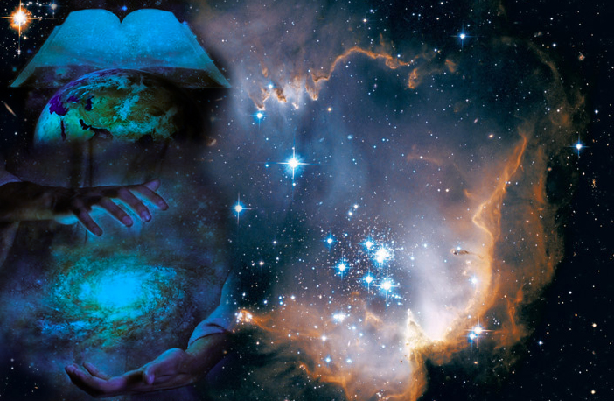
STVOŘENÍ
1. Mojžíšova 1,1-2,3

Slide 2
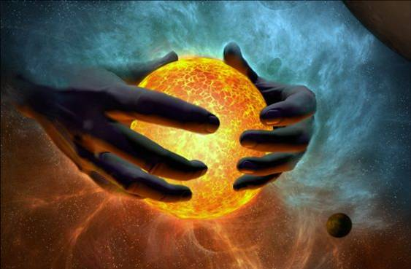
Na počátku stvořil Bůh nebe a zemi.

Slide 3
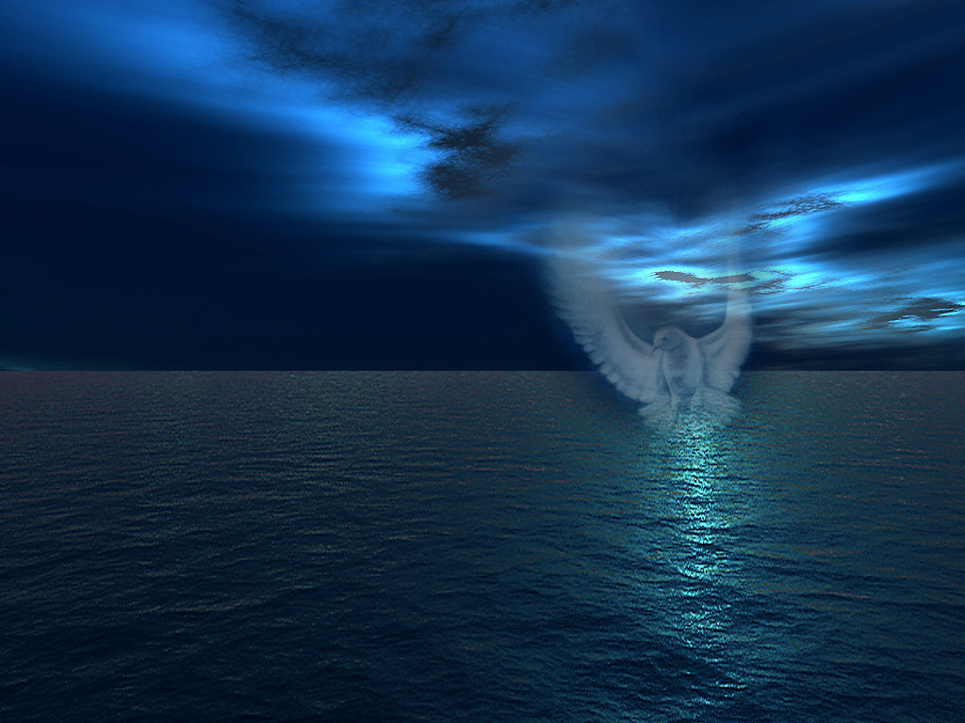
Země byla pustá a prázdná a nad propastnou tůní byla tma. Ale nad vodami vznášel se duch Boží.

Slide 4
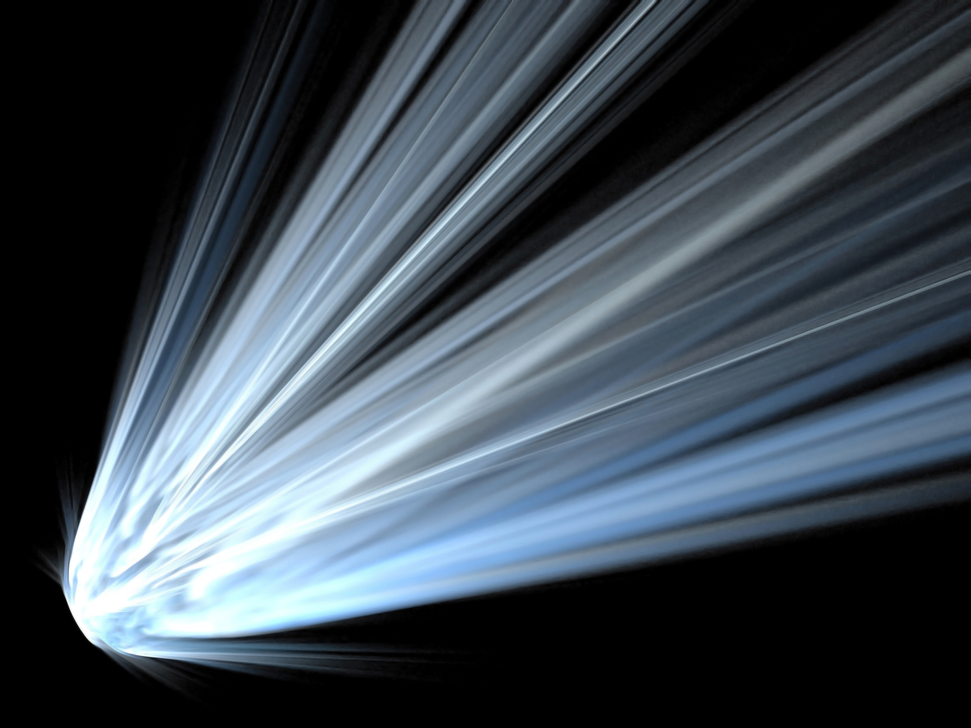
I řekl Bůh: „Buď světlo!“ A bylo světlo.

Slide 5
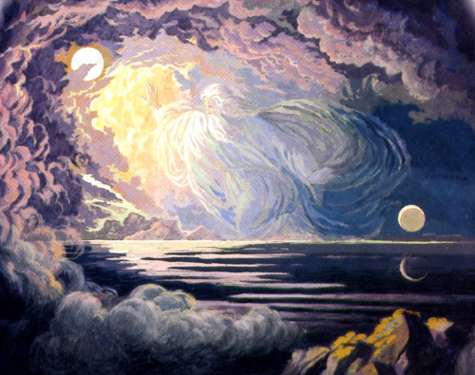
Viděl, že světlo je dobré, a oddělil světlo od tmy.

Slide 6
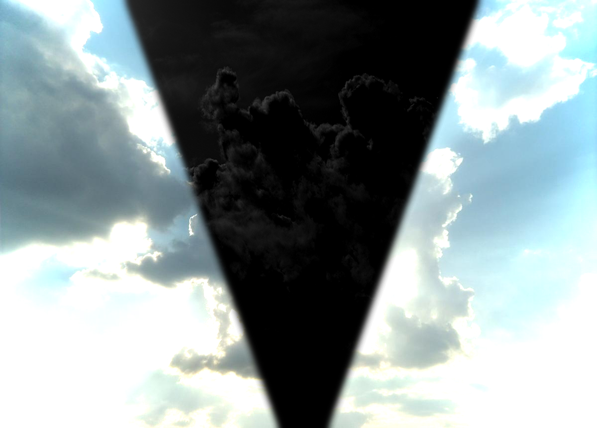
Světlo nazval Bůh dnem a tmu nazval nocí.
Byl večer a bylo jitro, den první.

Slide 7
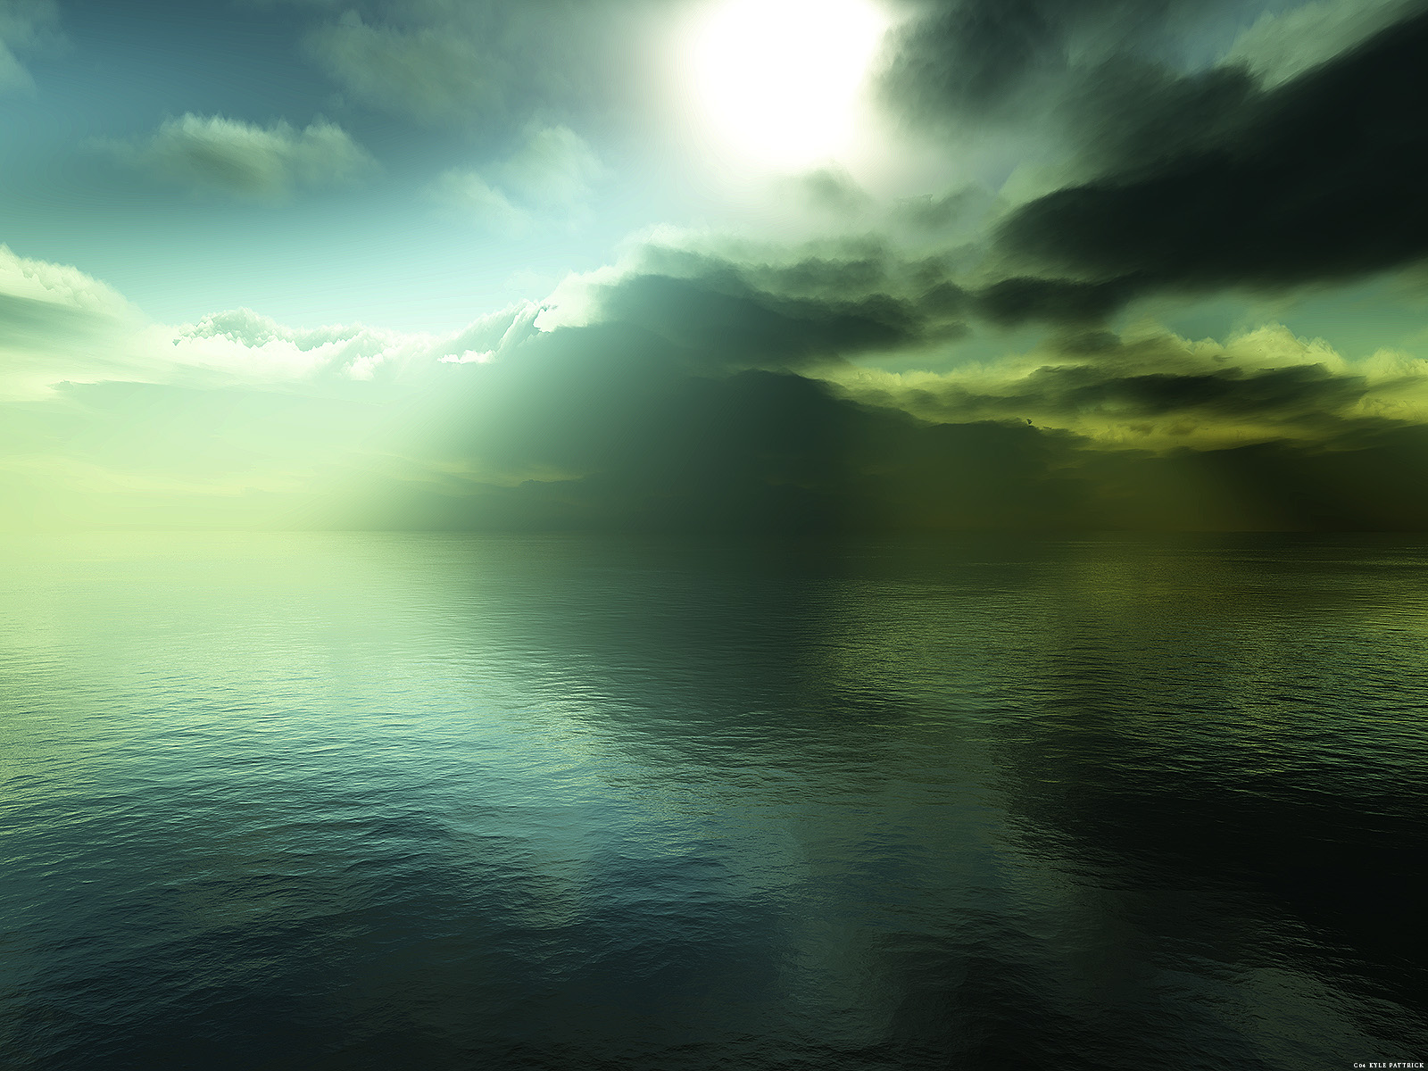
I řekl Bůh: „Buď klenba uprostřed vod a odděluj vody od vod!“

Slide 8
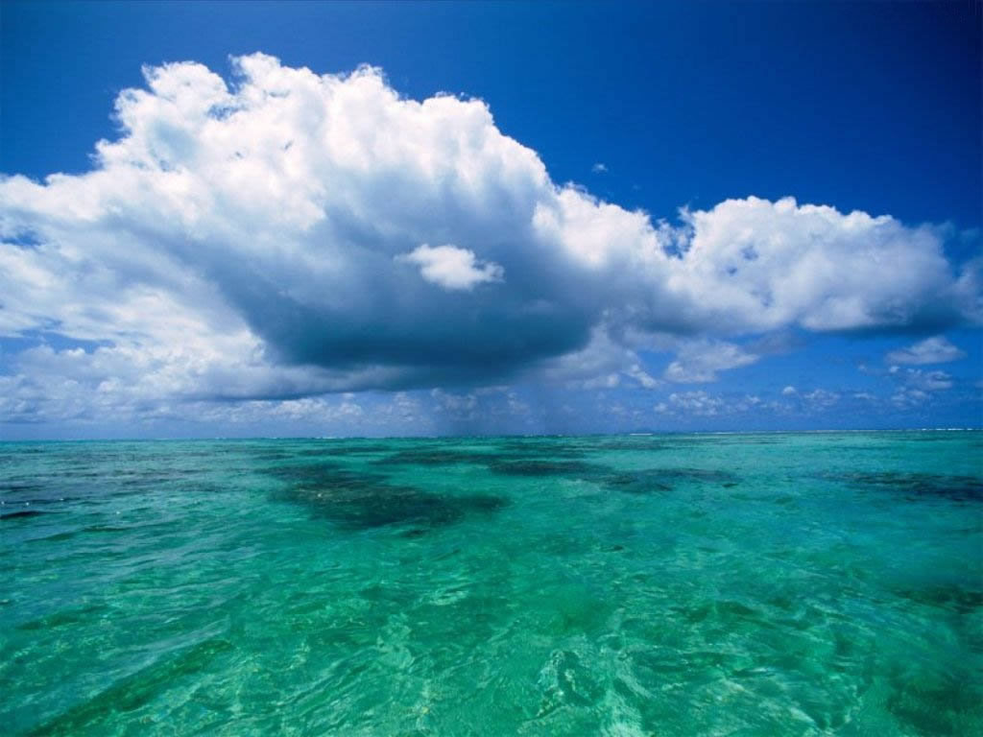
Učinil klenbu a oddělil vody pod klenbou od vod nad klenbou. A stalo se tak.

Slide 9
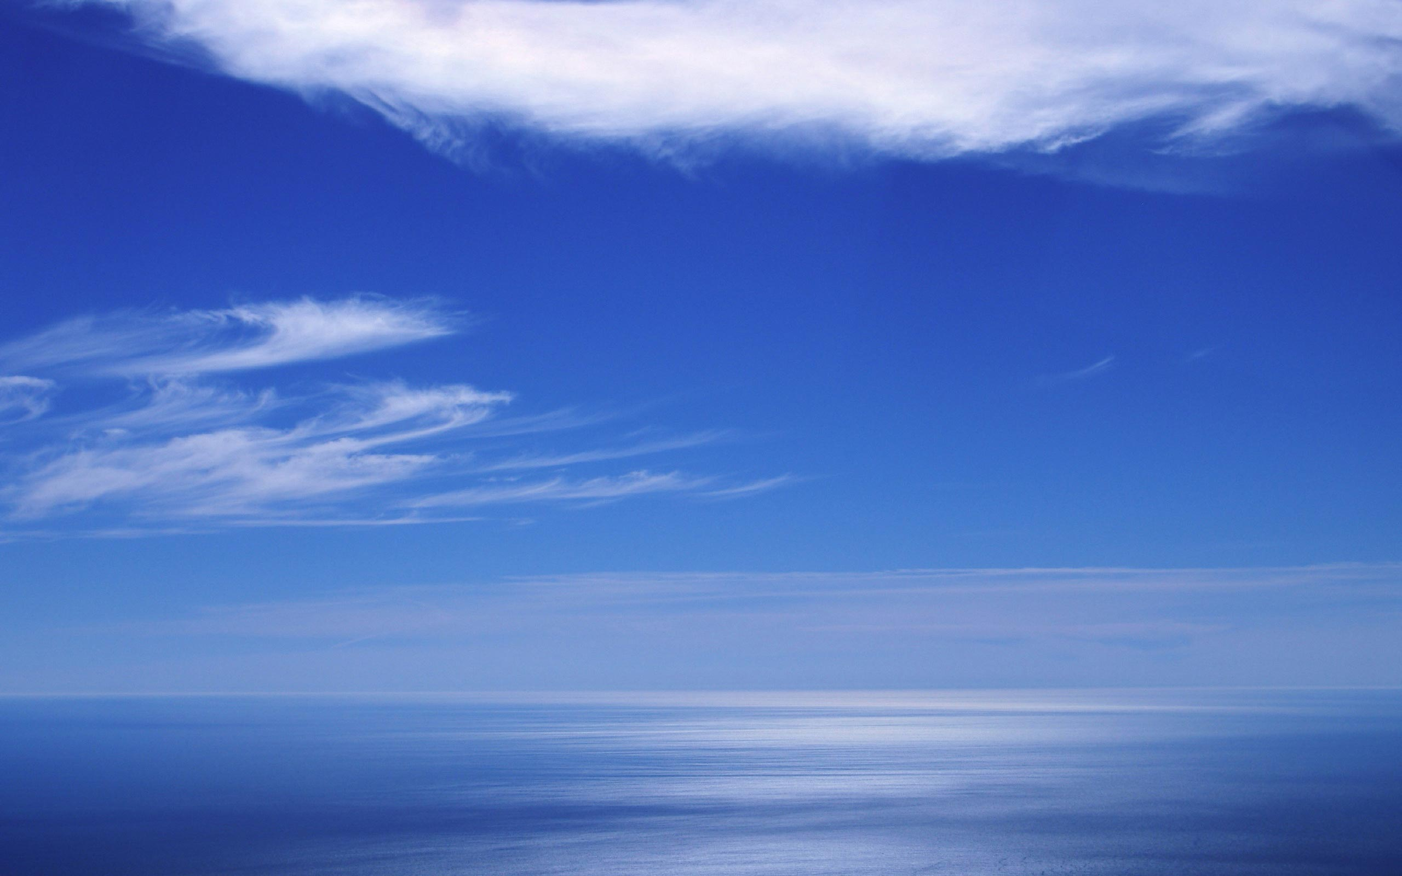
Klenbu nazval nebem.
Byl večer a bylo jitro, den druhý.

Slide 10
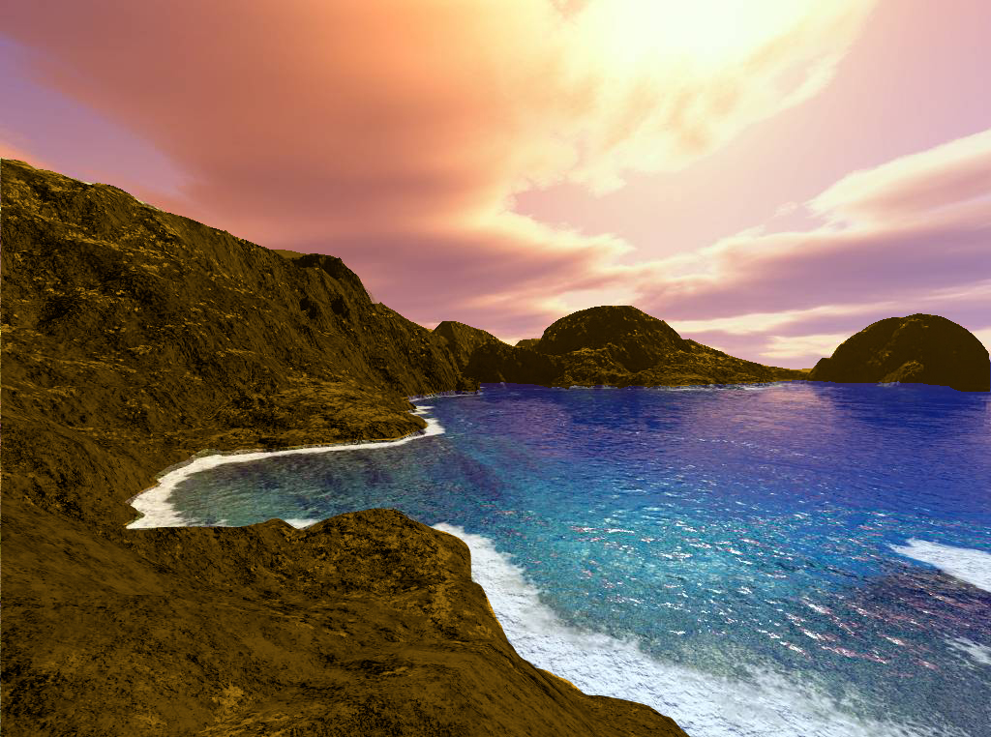
I řekl Bůh: „Nahromaďte se vody pod nebem na jedno místo a ukaž se souš!“ A stalo se tak.

Slide 11
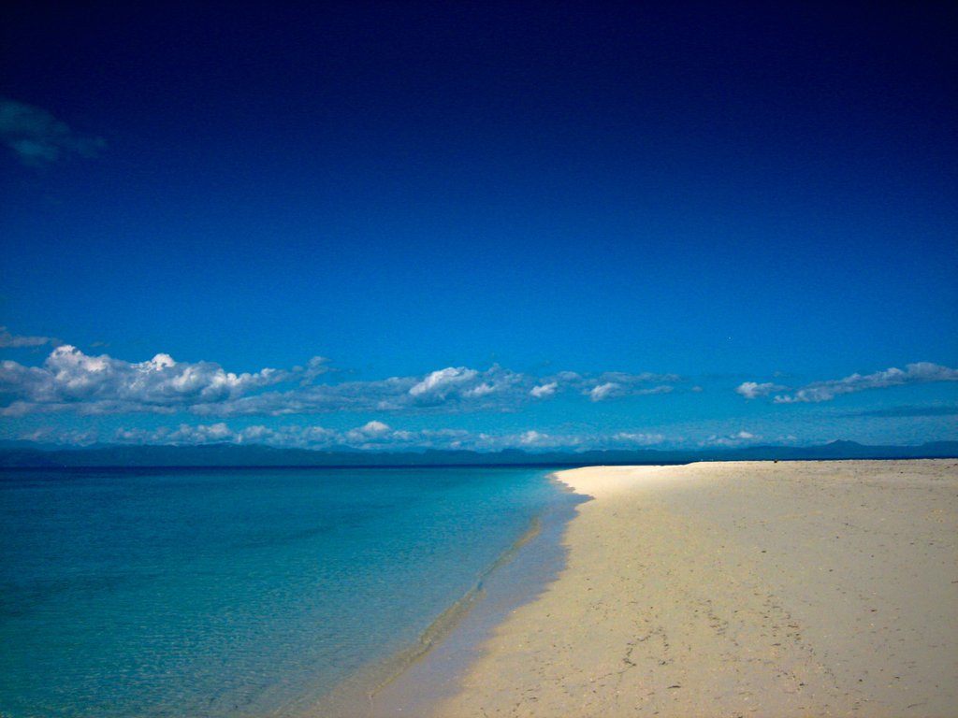
Souš nazval Bůh zemí a nahromaděné vody nazval moři. Viděl, že je to dobré.

Slide 12
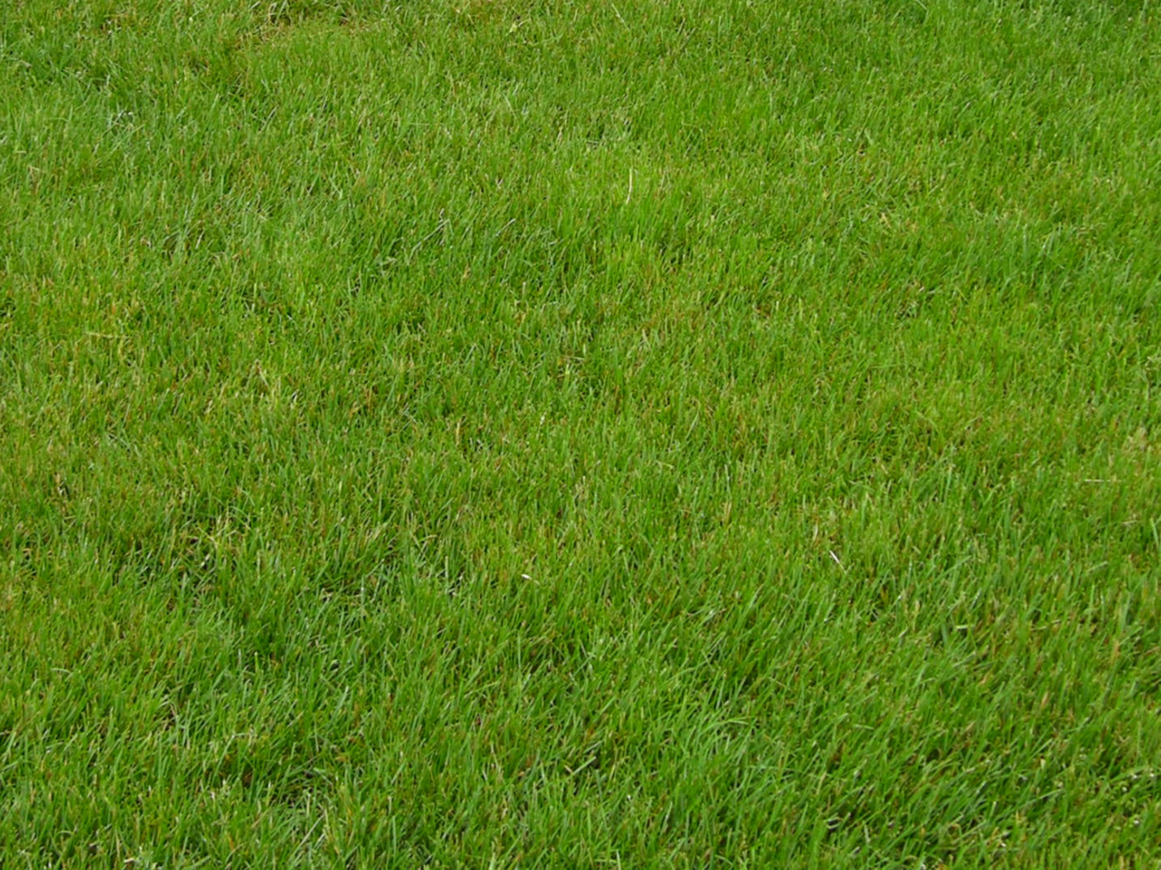
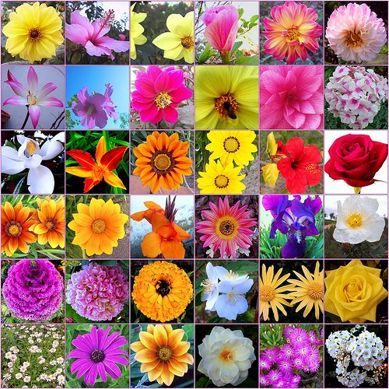
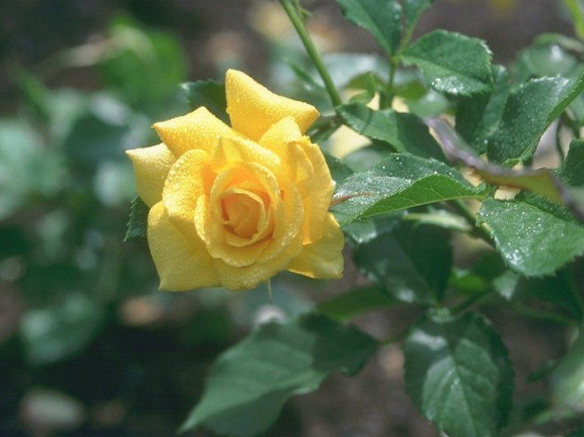
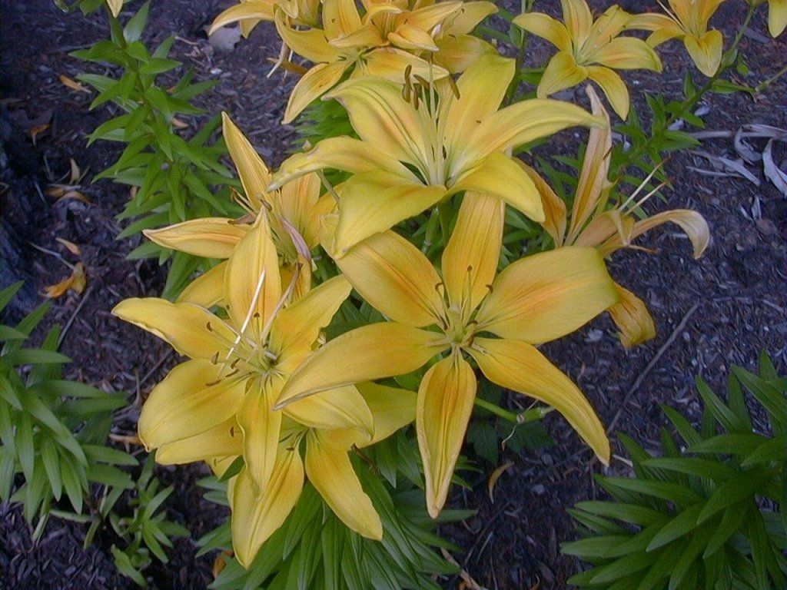
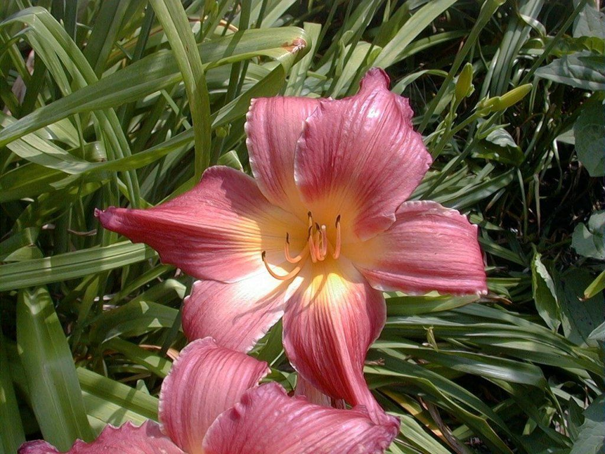
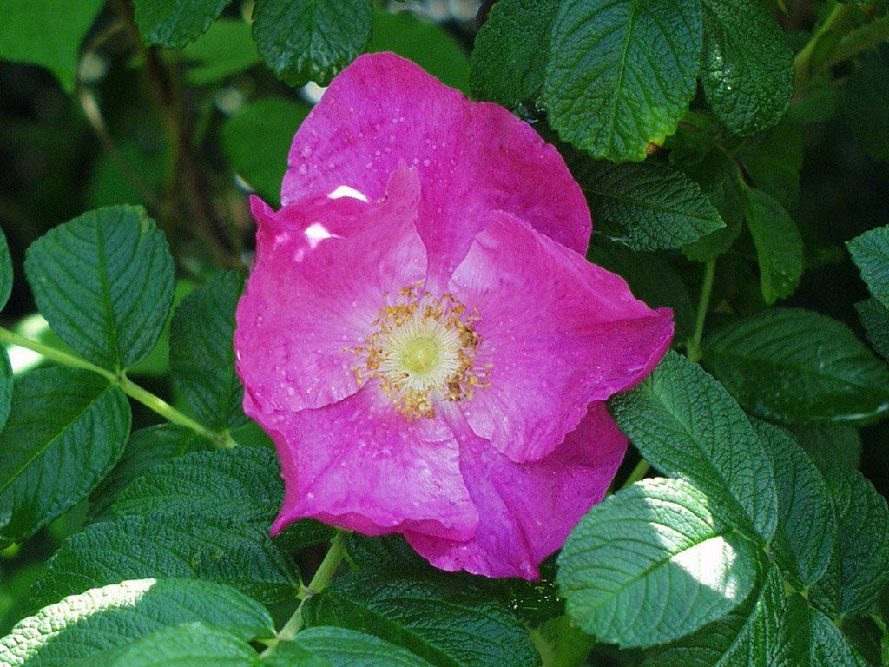
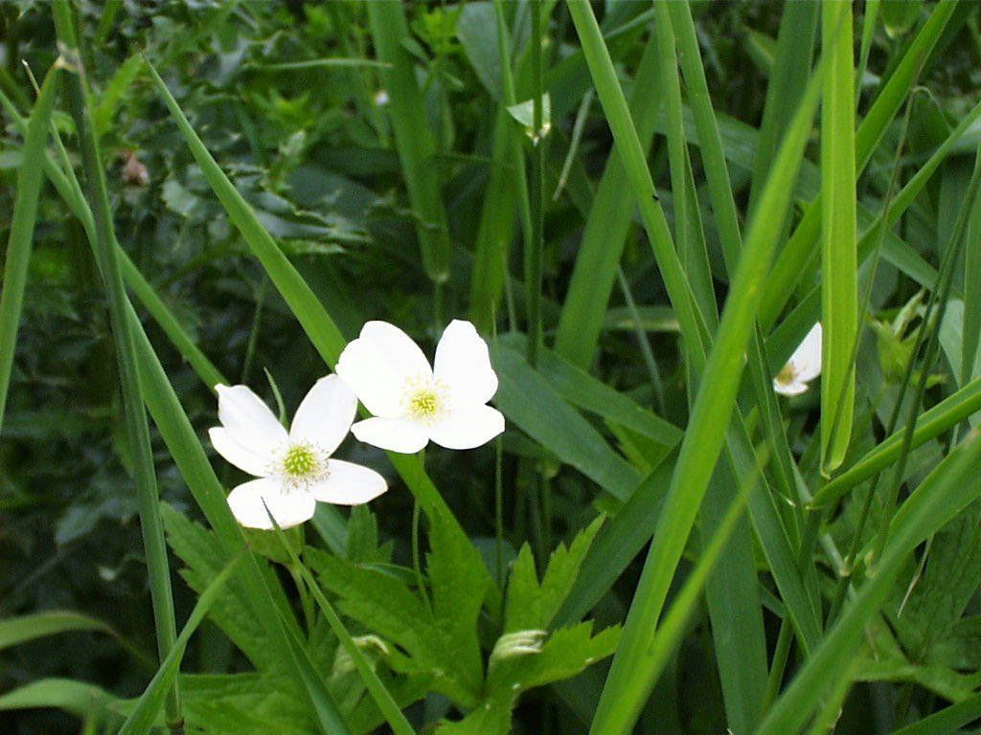
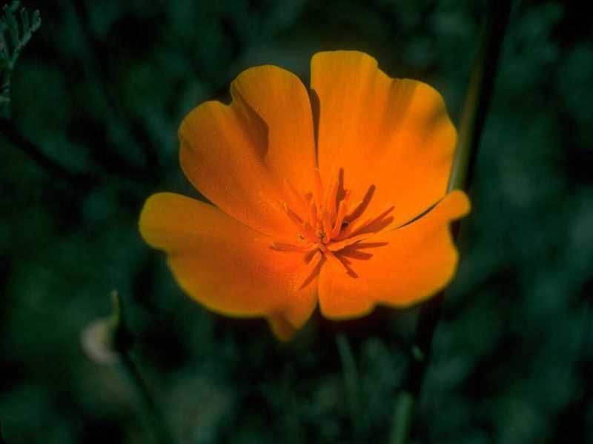
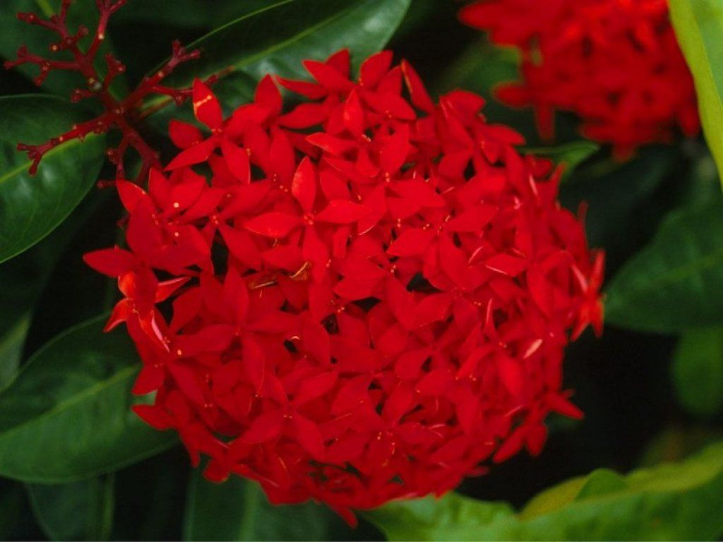
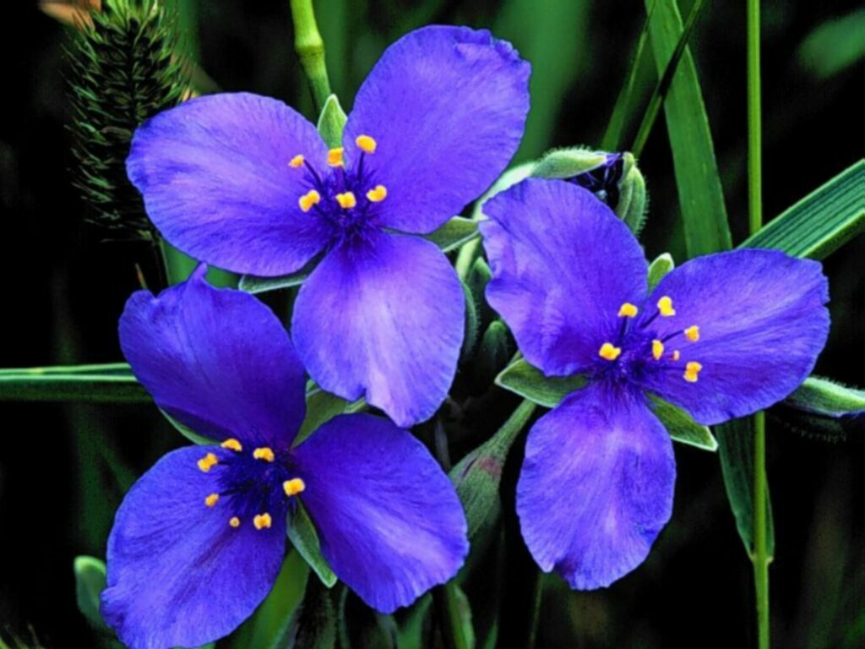
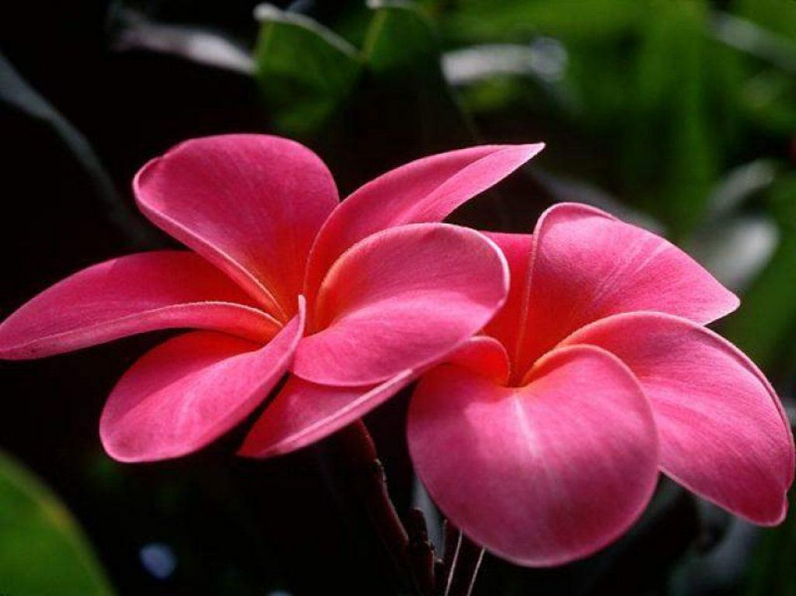
Bůh také řekl: „Zazelenej se země zelení: bylinami, které se rozmnožují semeny
a ovocným stromovím rozmanitého druhu, které na zemi ponese plody se semeny!“ A stalo se tak.

Slide 13
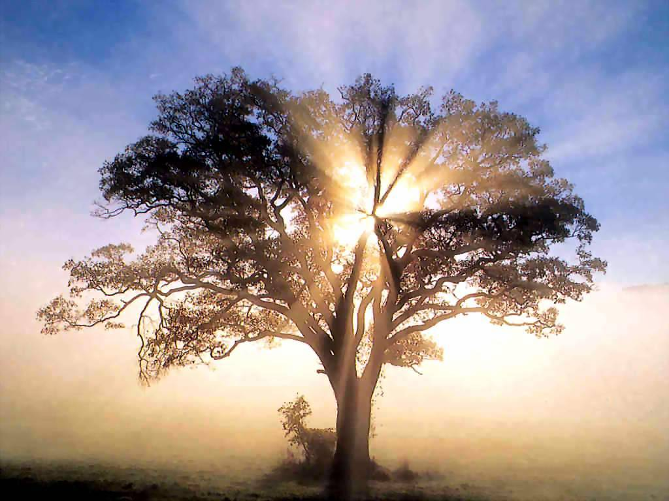
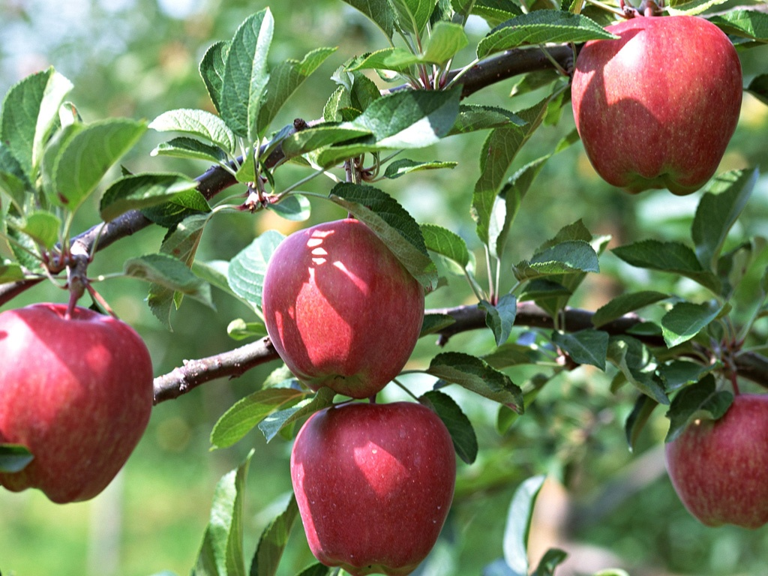
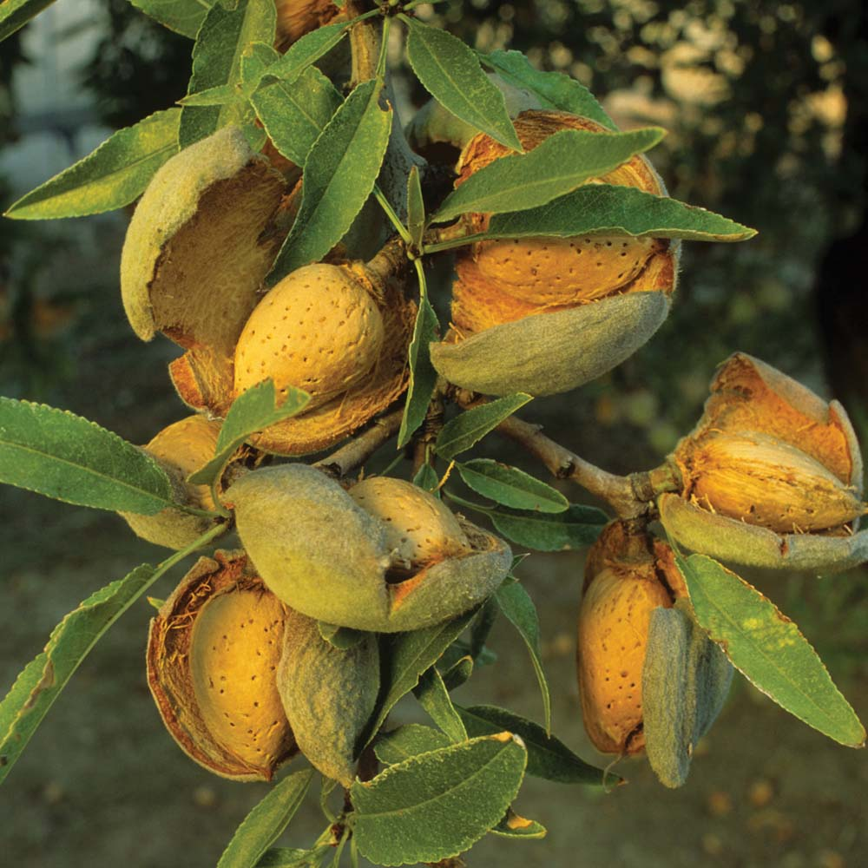
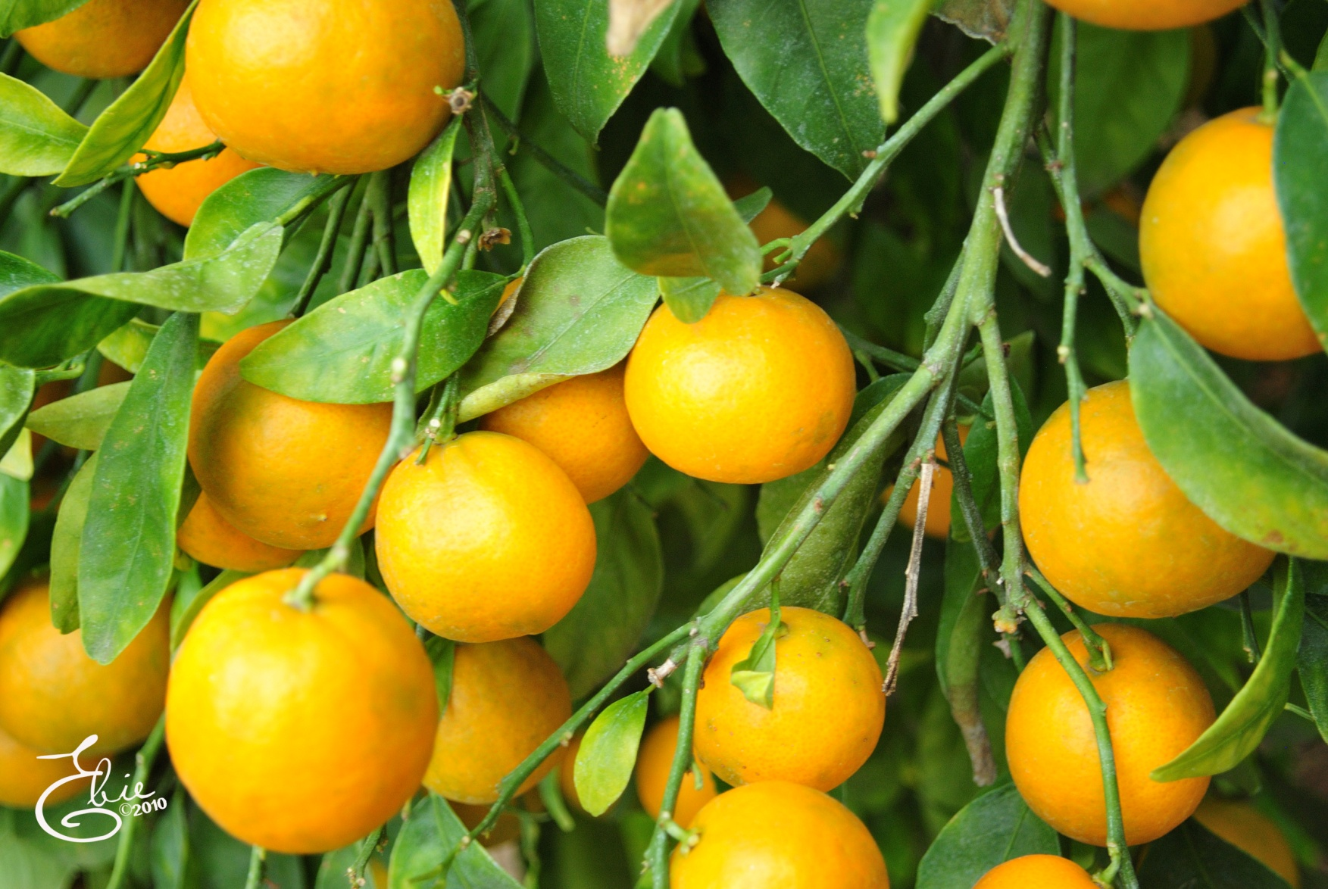
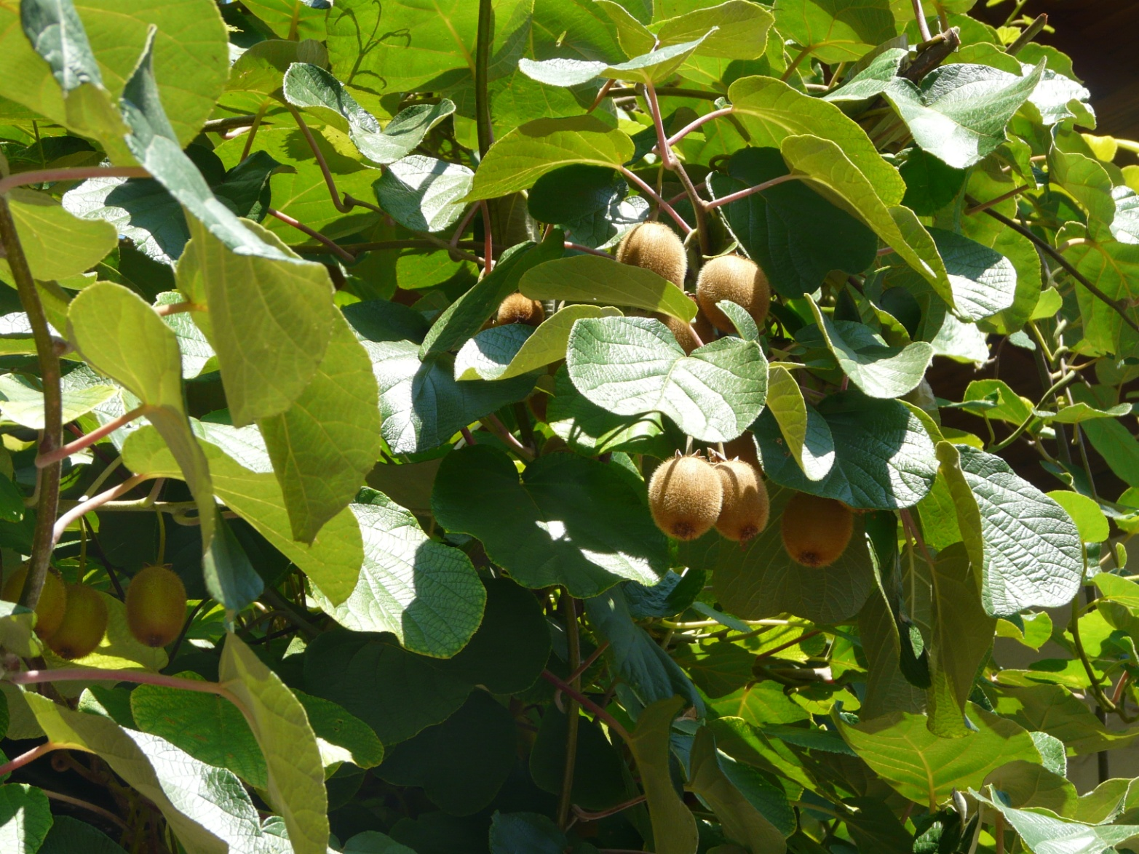
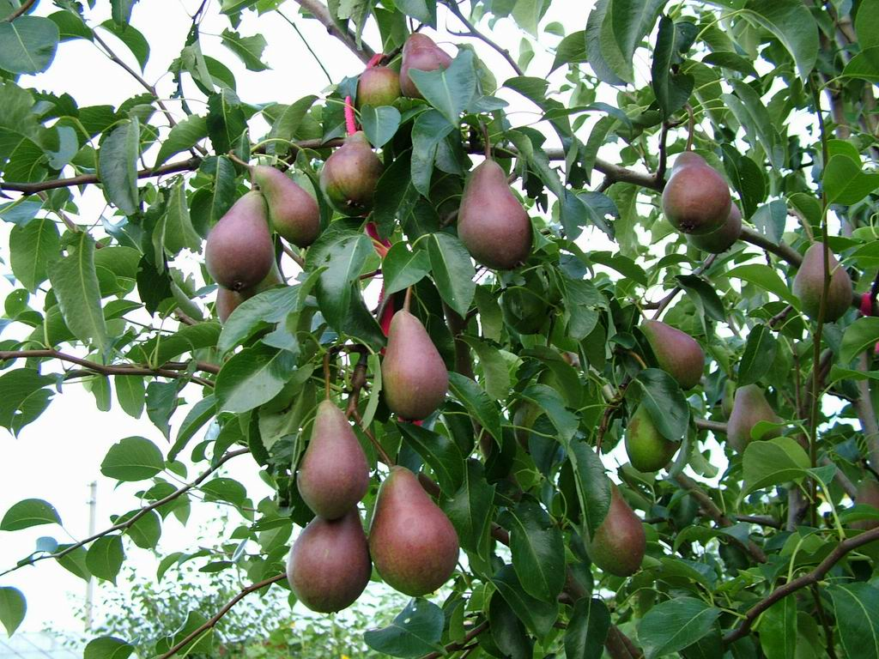
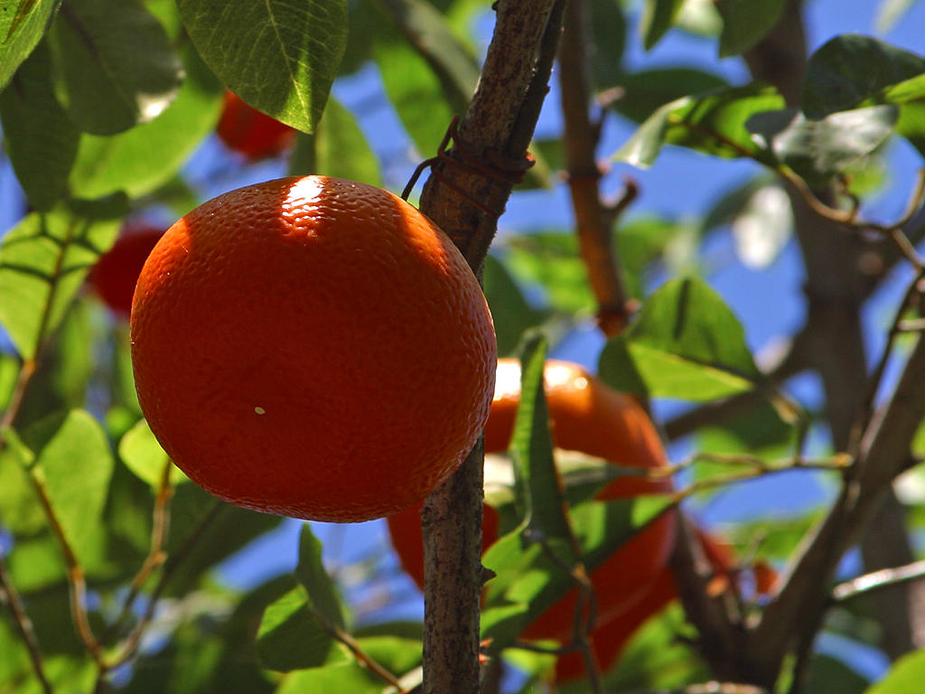
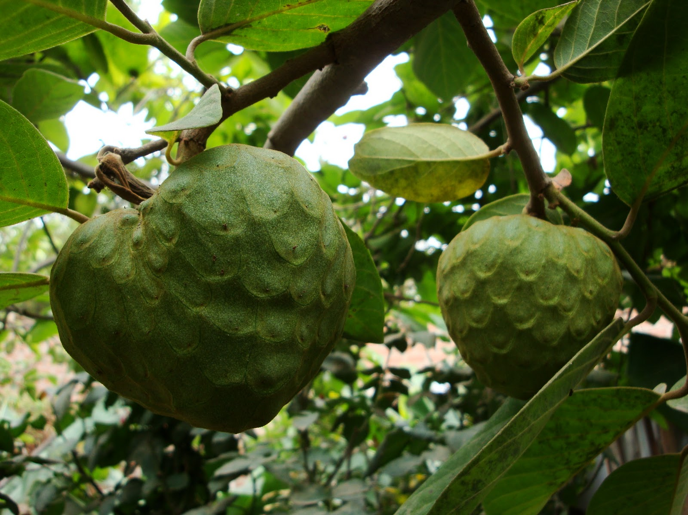
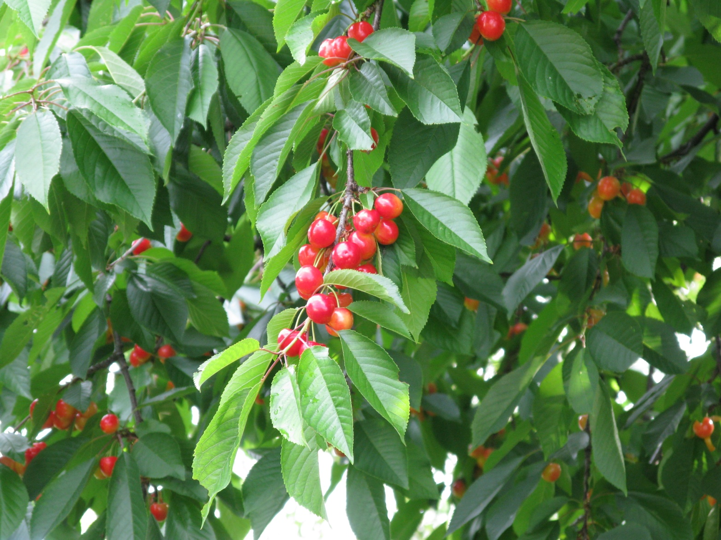
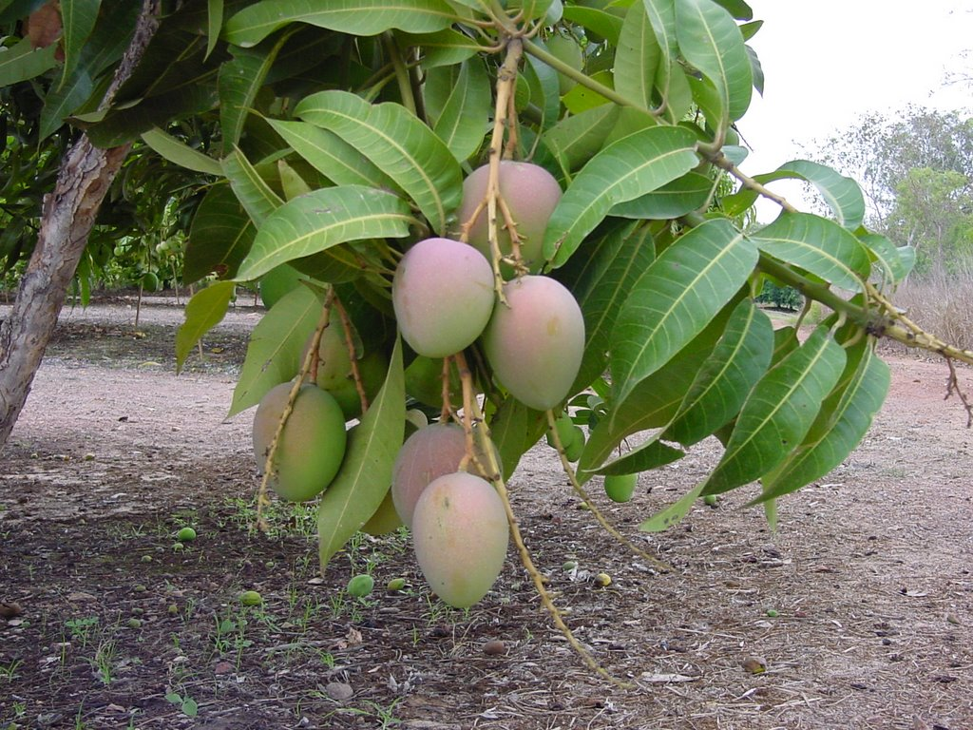
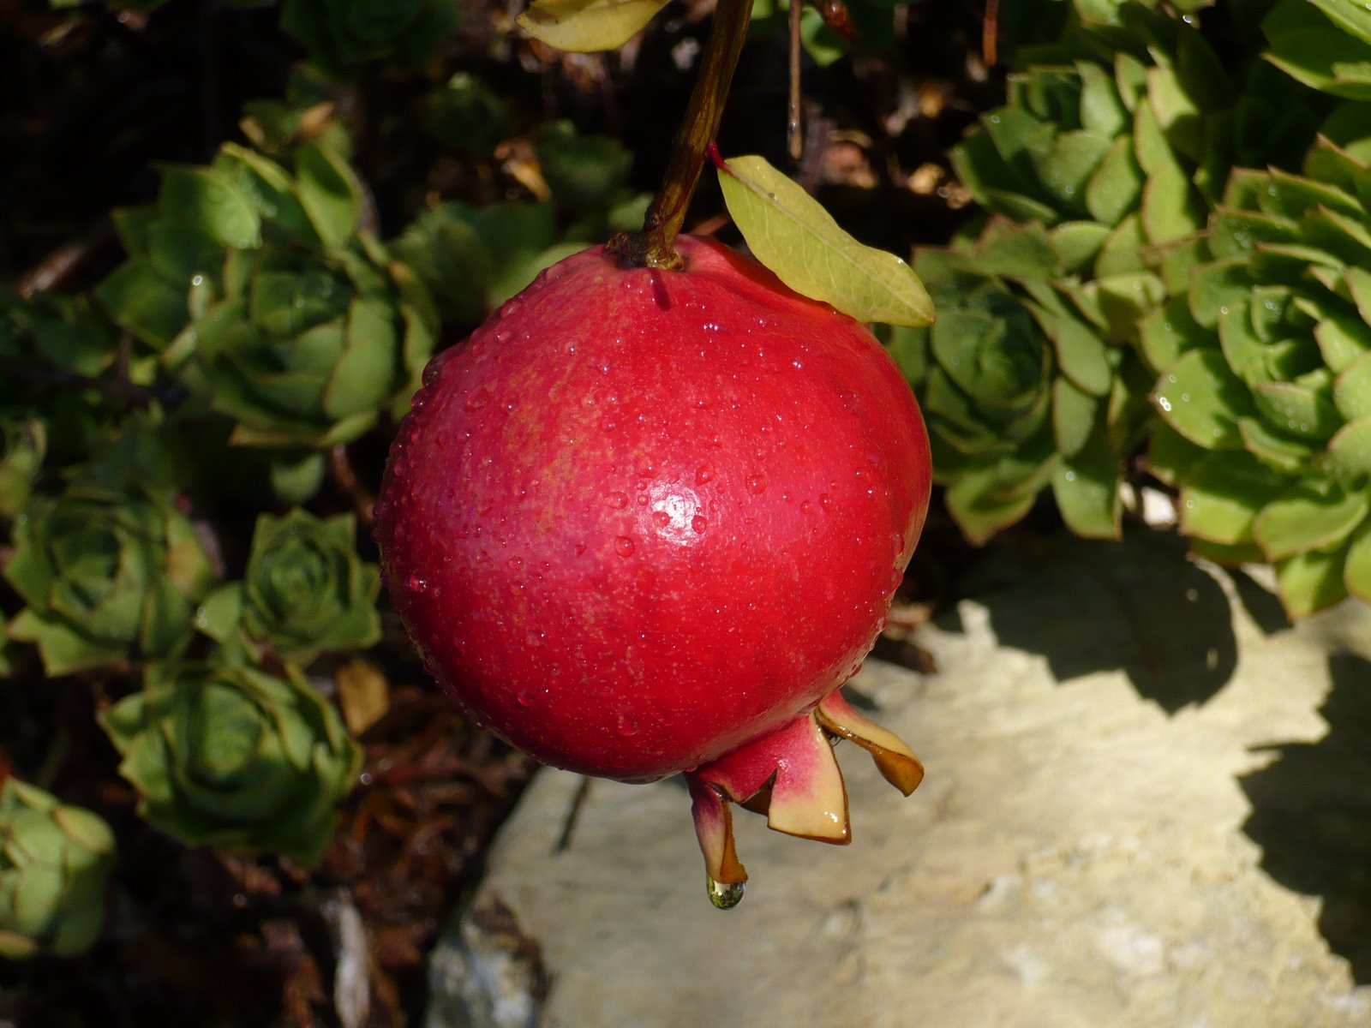
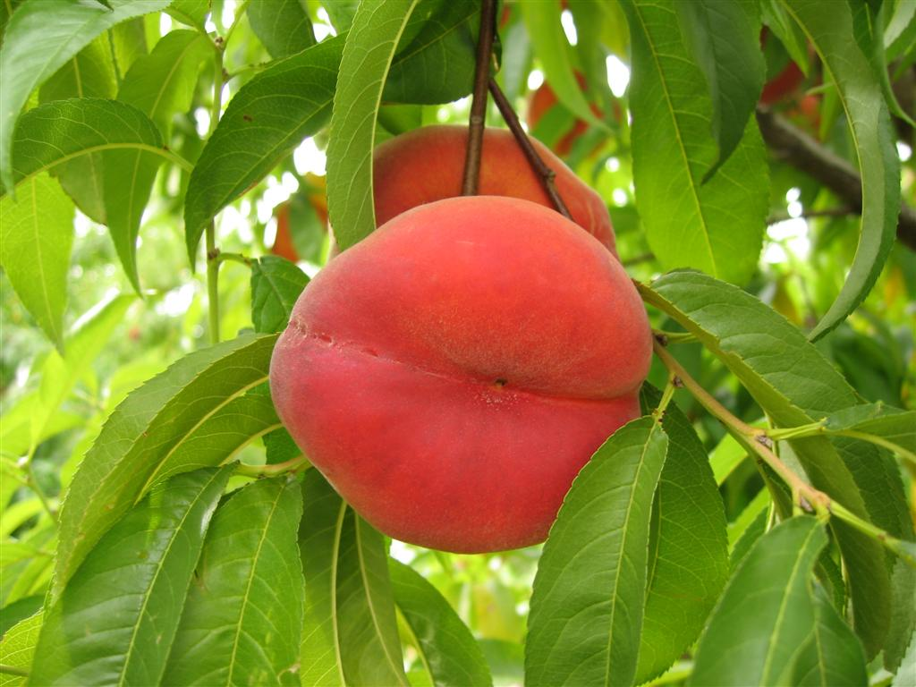
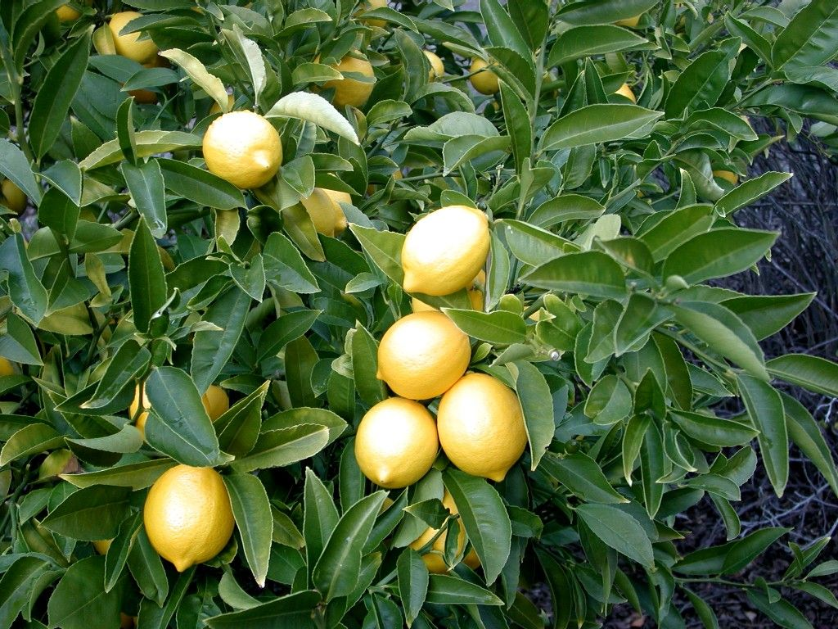
Země vydala zeleň: rozmanité druhy bylin, které se rozmnožují semeny, a rozmanité
druhy stromoví, které nese plody se semeny. Bůh viděl, že je to dobré.

Slide 14
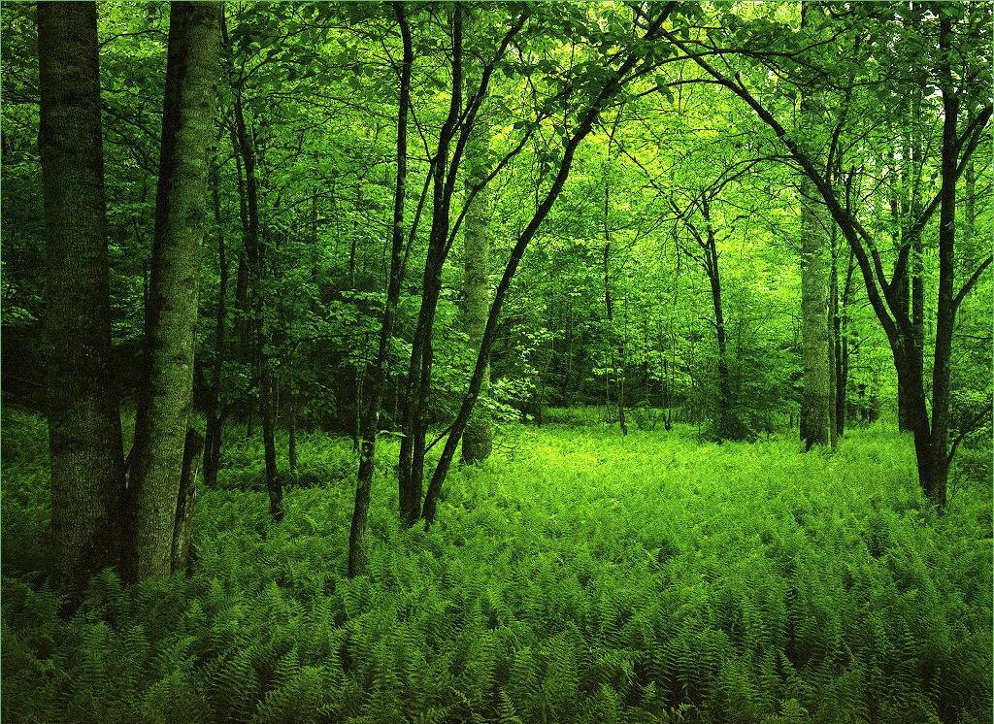
Byl večer a bylo jitro, den třetí.

Slide 15
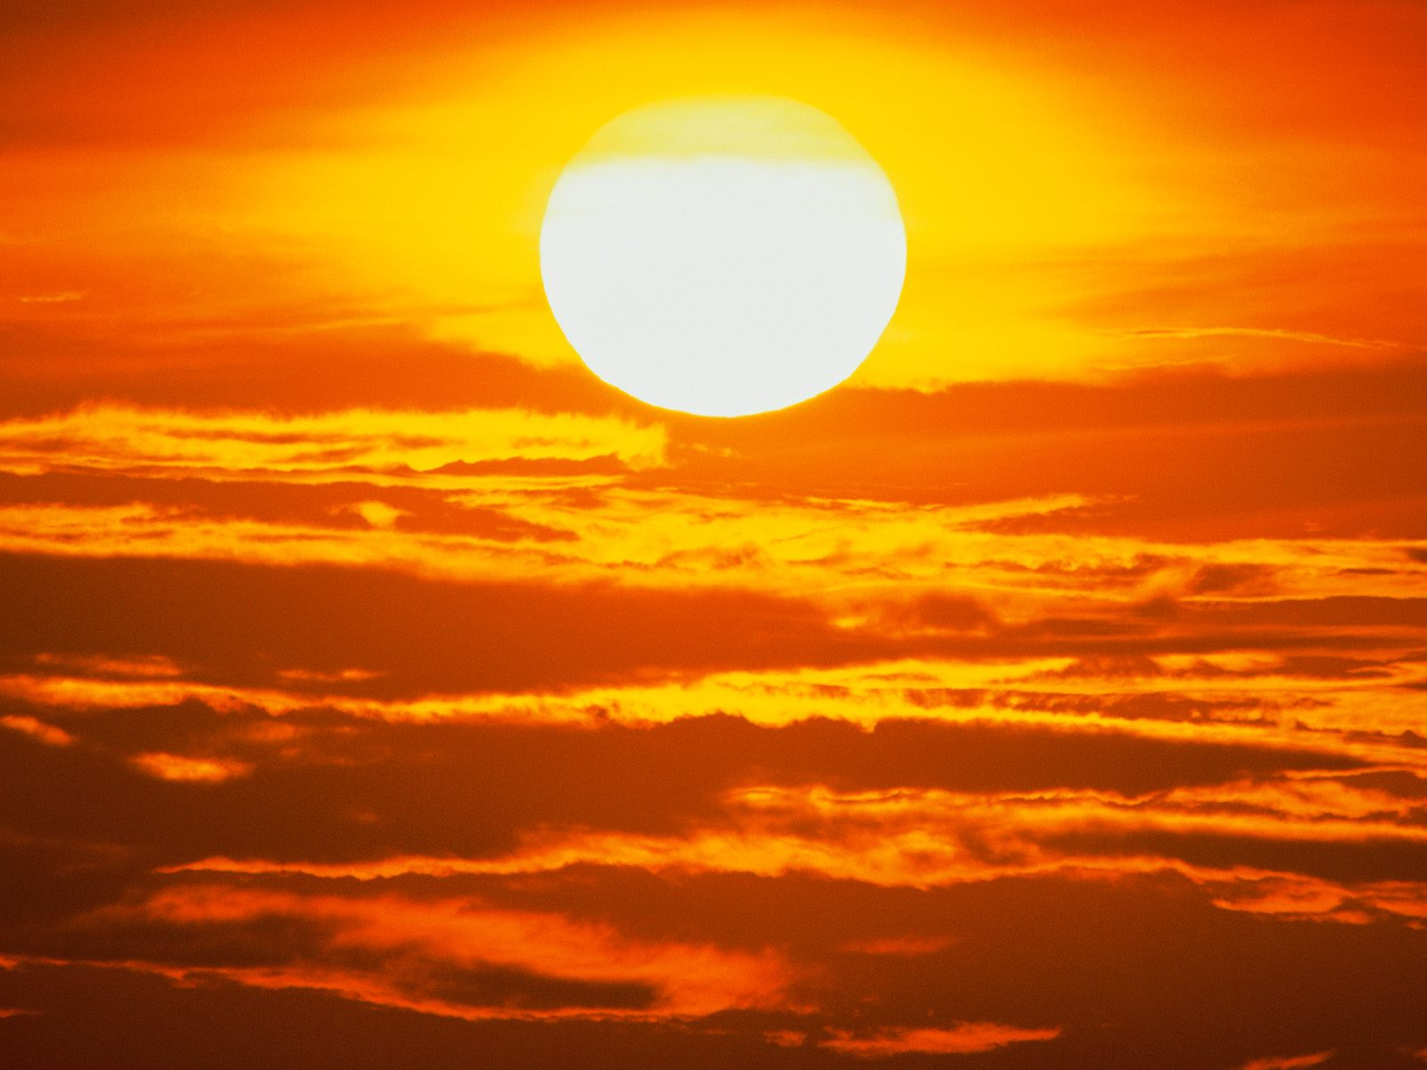
I řekl Bůh: „Buďte světla na nebeské klenbě, aby oddělovala den od noci. Budou na znamení časů, dnů a let. Ta světla ať jsou na nebeské klenbě, aby svítila nad zemí.“ A stalo se tak.

Slide 16
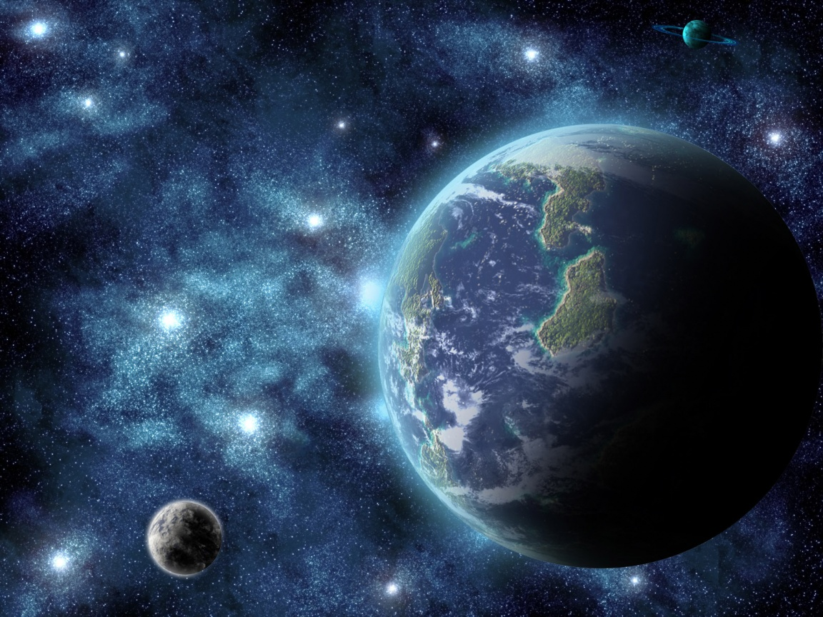
Učinil tedy dvě velká světla: větší světlo, aby vládlo ve dne, a menší světlo, aby vládlo v noci; učinil i hvězdy.

Slide 17
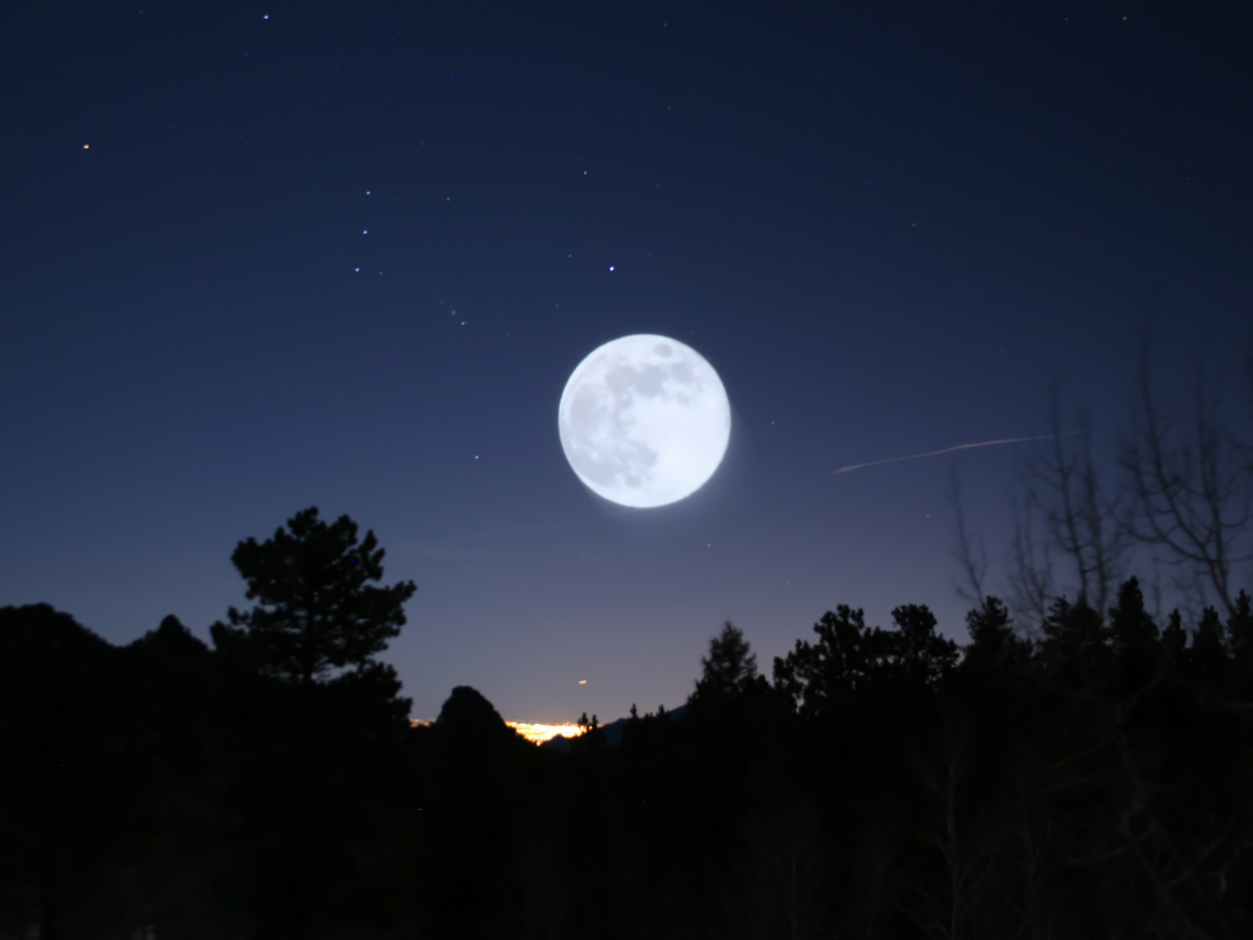
Bůh je umístil na nebeskou klenbu, aby svítila nad zemí, aby vládla ve dne a v noci a oddělovala světlo od tmy. Viděl, že je to dobré.

Slide 18
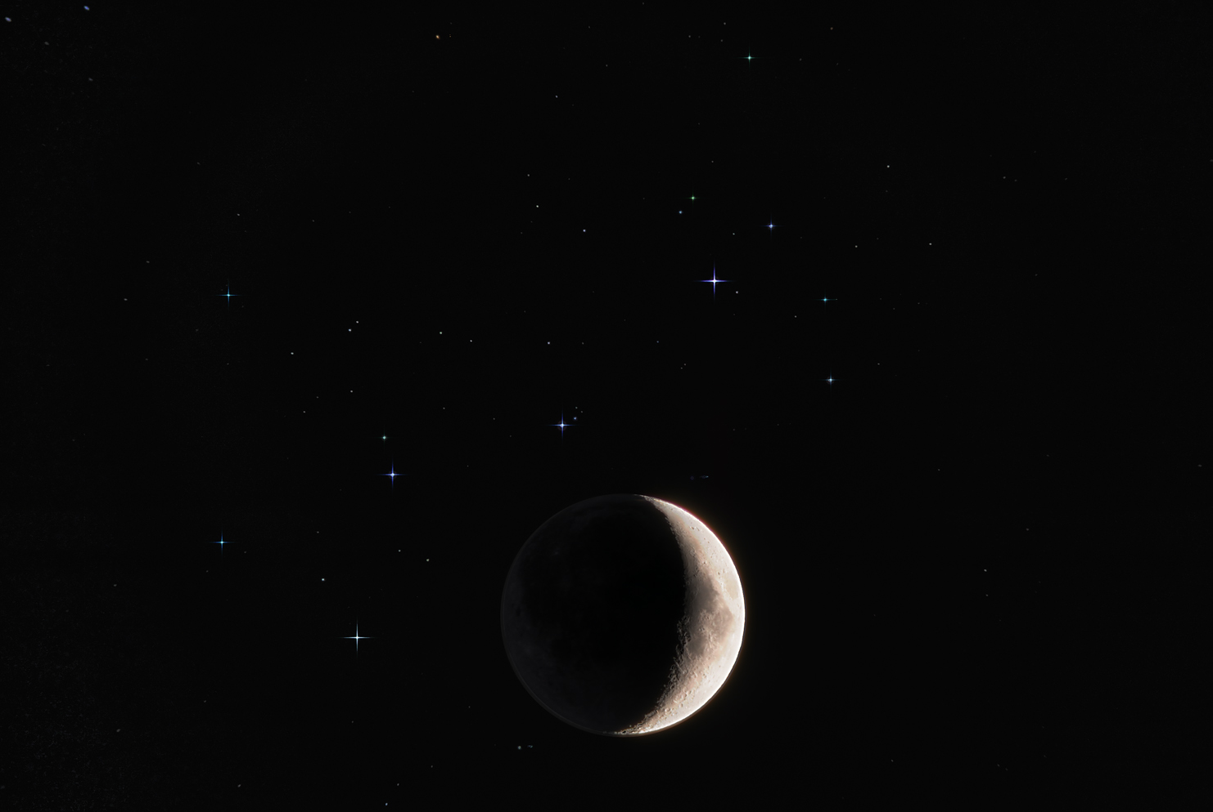
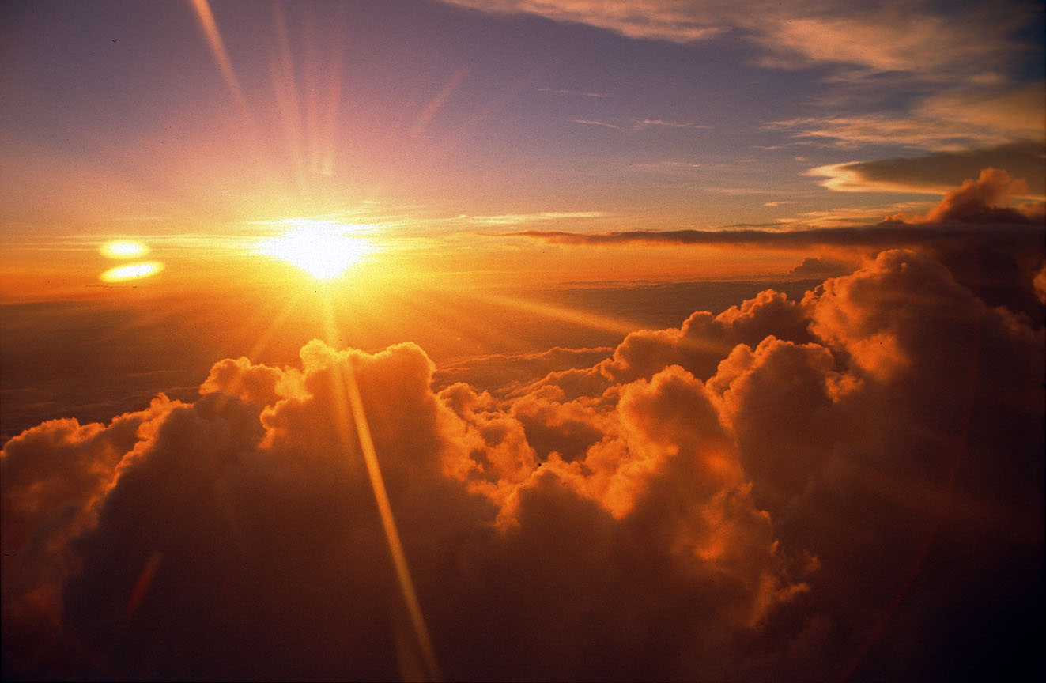
Byl večer a bylo jitro, den čtvrtý.

Slide 19
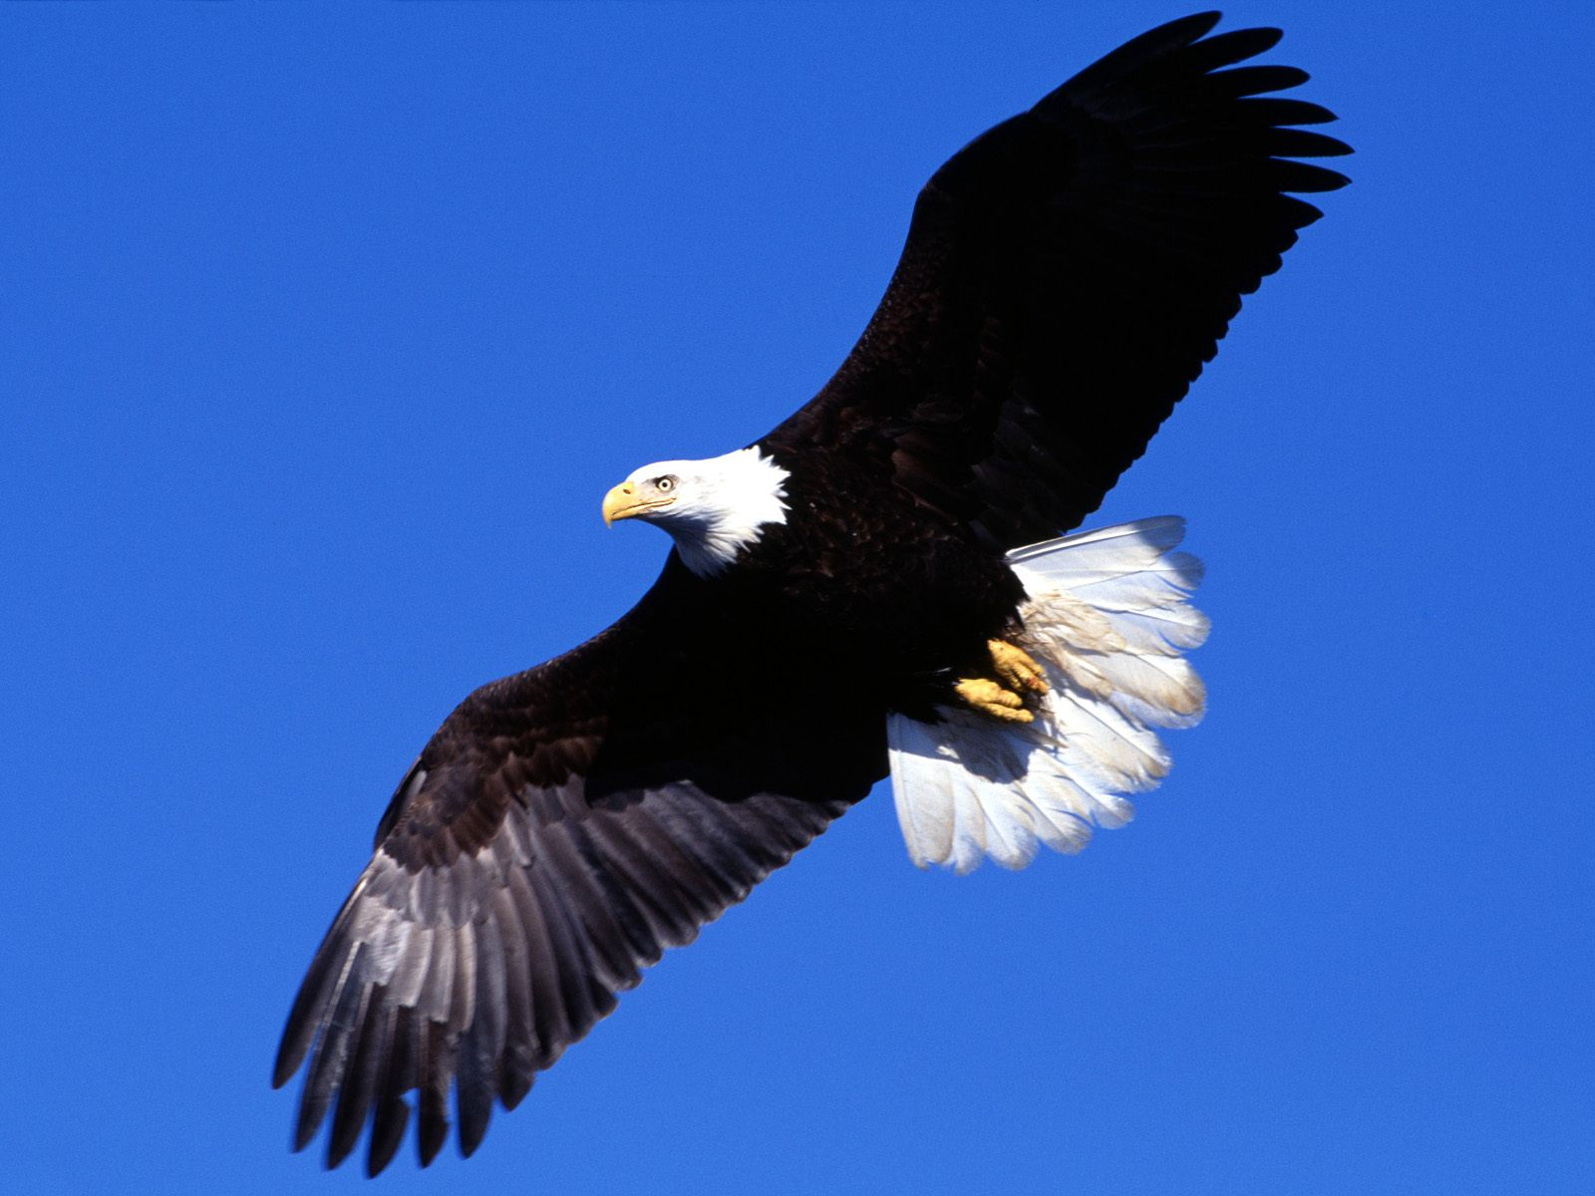
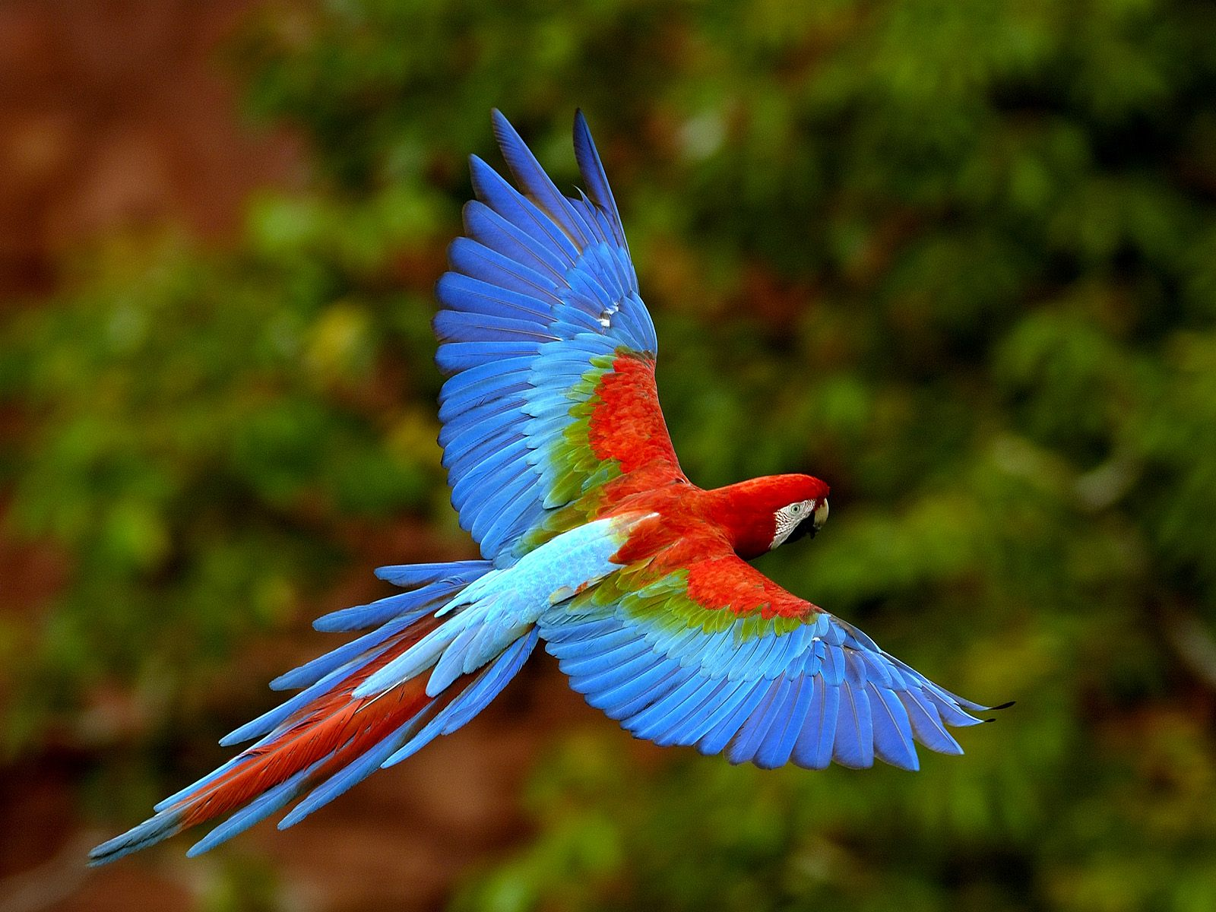
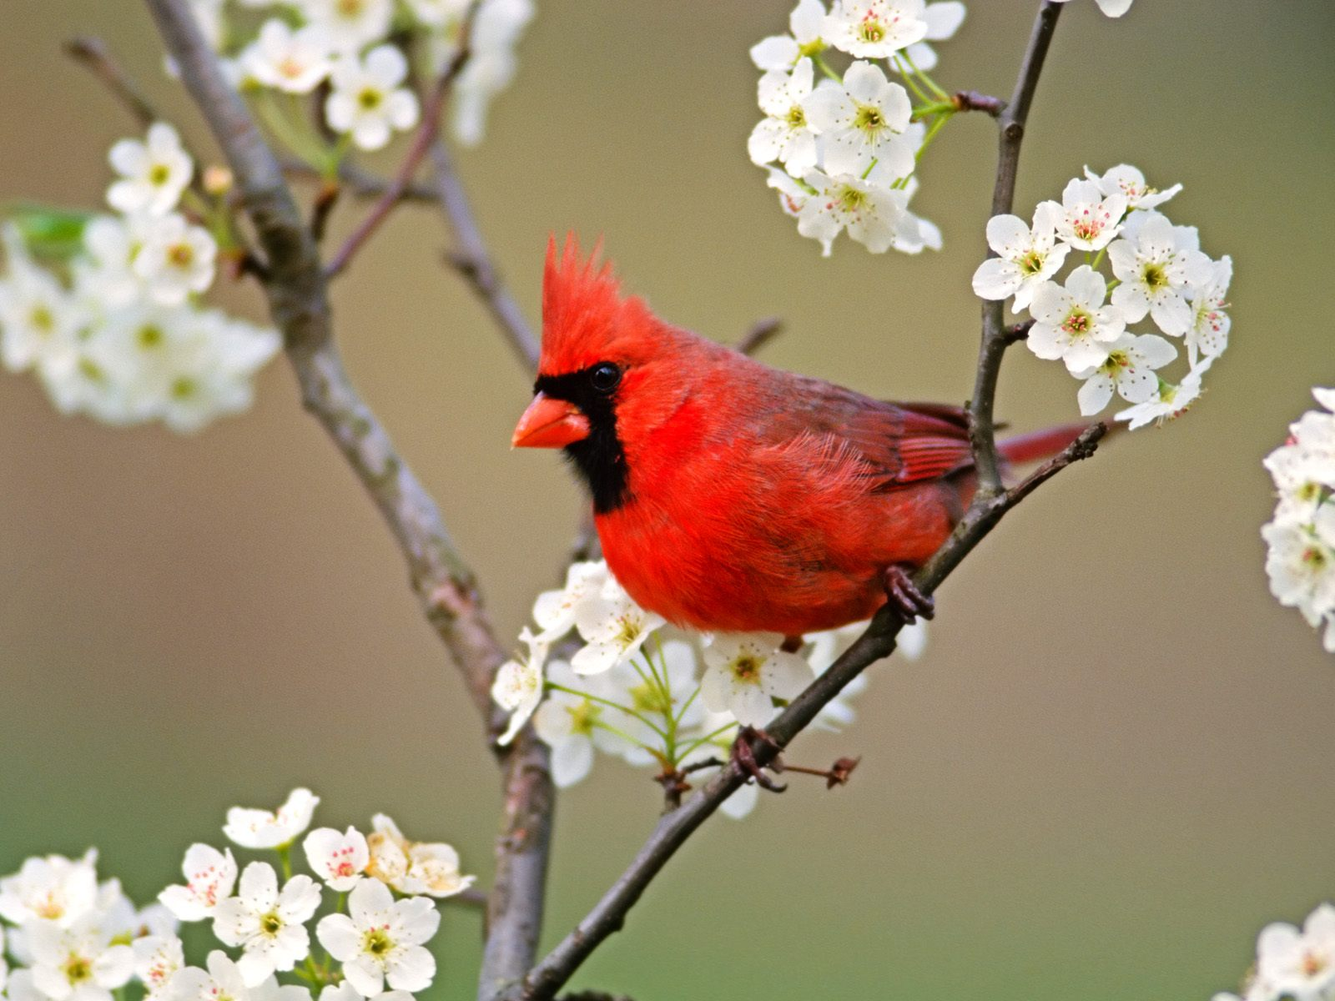
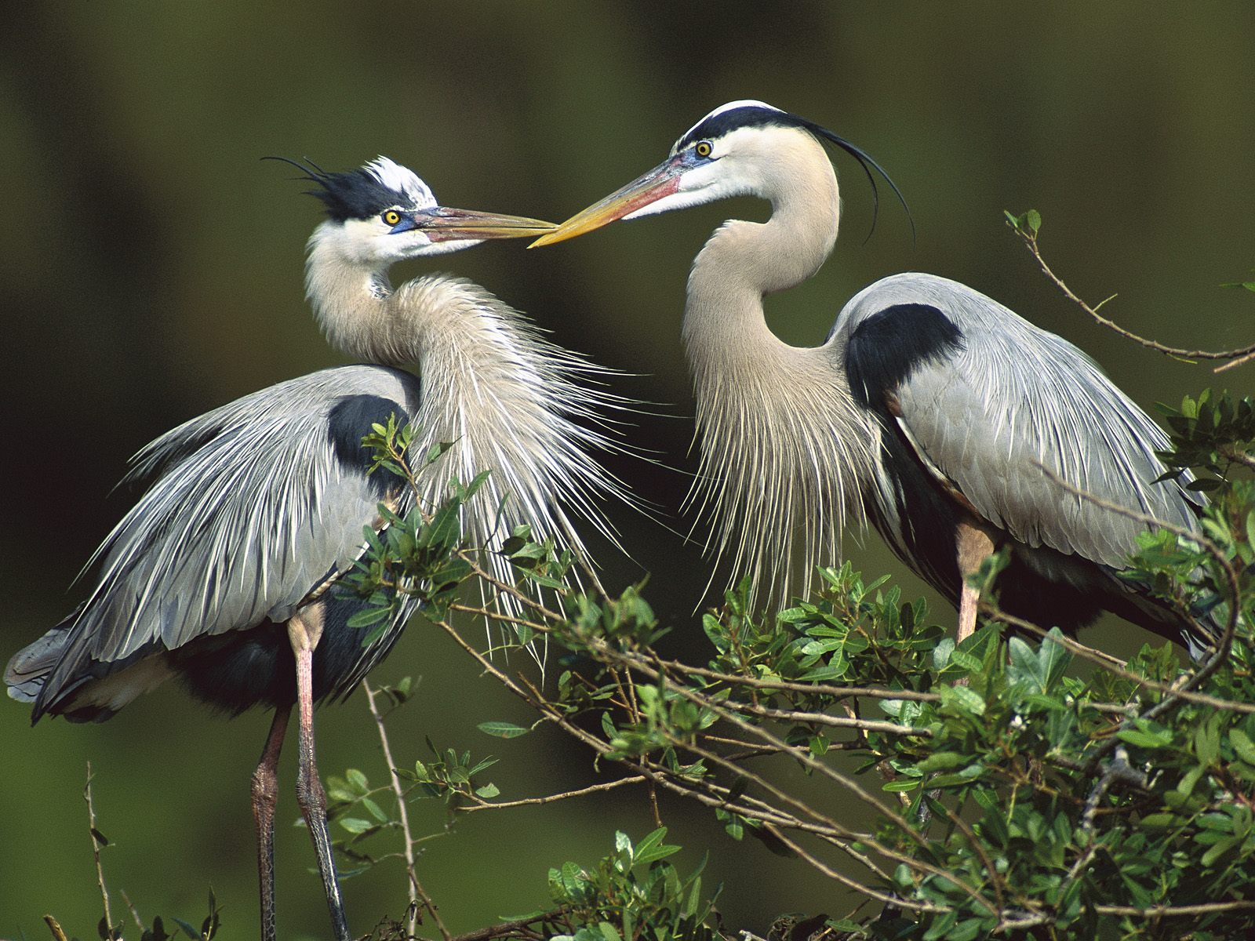
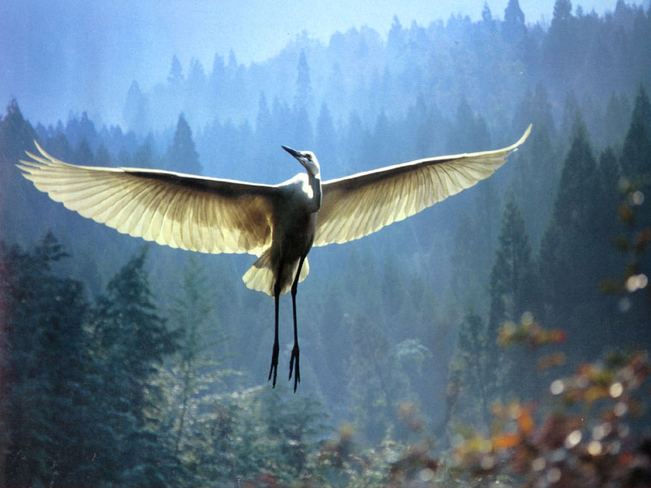
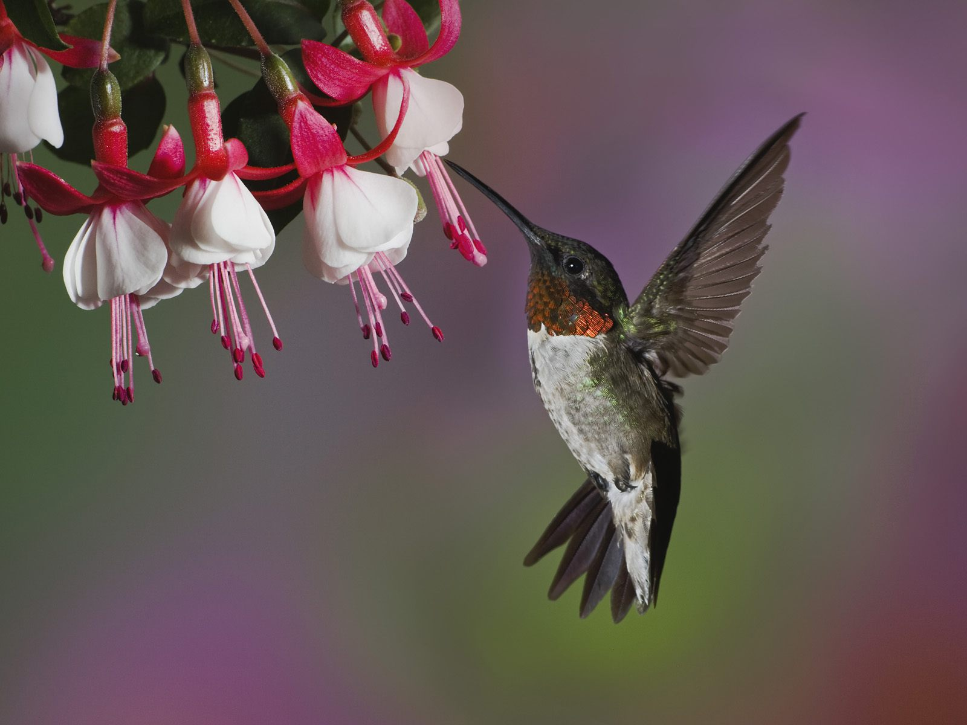
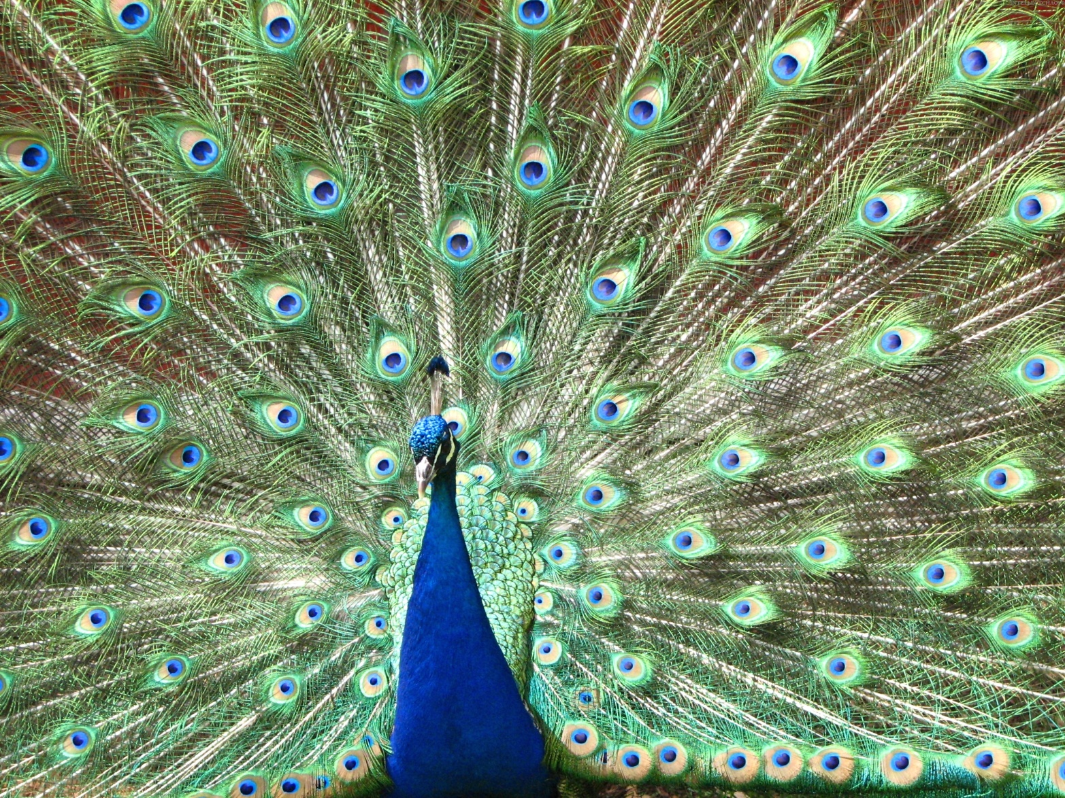
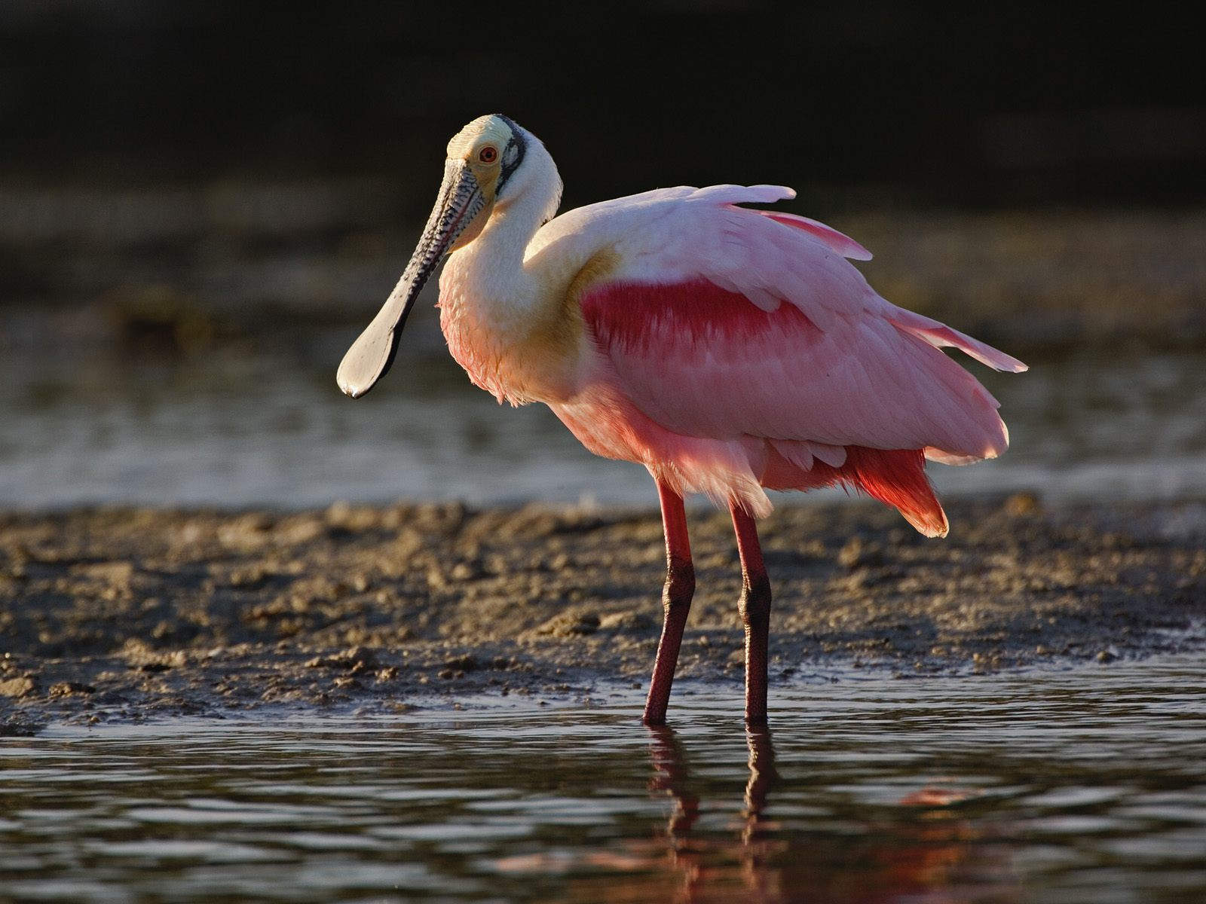
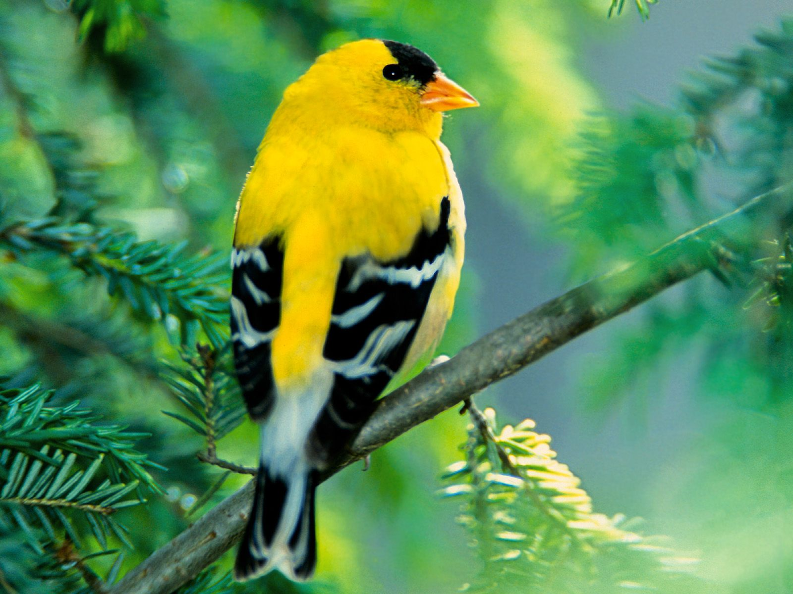



I řekl Bůh: „Hemžete se vody živočišnou havětí a létavci létejte nad zemí pod nebeskou klenbou.“

Slide 20












I stvořil Bůh všeliké netvory a rozmanité druhy všelijakých hbitých živočichů, jimiž se zahemžily vody,
stvořil i rozmanité druhy všelijakých okřídlených létavců. Viděl, že je to dobré.

Slide 21

A Bůh jim požehnal: „Ploďte se a množte se a naplňte vody v mořích. Létavci nechť se rozmnoží na zemi.“
Byl večer a bylo jitro, den pátý.

Slide 22













I řekl Bůh: „Vydej země rozmanité druhy živočichů, dobytek, plazy a rozmanité druhy zemské zvěře. A stalo se tak.

Slide 23












Bůh učinil rozmanité druhy zemské zvěře i rozmanité druh dobytka a rozmanité druhy
všelijakých zaměplazů. Viděl, že je to dobré.

Slide 24

I řekl Bůh: „Učiňme člověka, aby byl naším obrazem podle naší podoby. Ať lidé panují nad mořskými rybami a nad nebeským ptactvem, nad zvířaty a nad celou zemí i nad každým plazem, plazícím se po zemi.“

Slide 25

Bůh stvořil člověka, aby byl jeho obrazem,
stvořil ho, aby byl obrazem Božím.

Slide 26

Bůh viděl, že všechno, co učinil, je velmi dobré.
Byl večer a bylo jitro, den šestý.

Slide 27

Tak byla dokončena nebesa i země se všemi svými zástupy. Sedmého dne dokončil Bůh své dílo, které konal; sedmého dne přestal konat veškeré dílo.

Slide 28

A sedmý den Bůh požehnal a posvětil, neboť v něm přestal konat veškeré své stvořitelské dílo.

